Slide 1




天津机电职业技术学院专业课程与资源体系建设服务项目
极限学习过程
操作手册
Xtreme Learning Process
Guide Book

Slide 2

极限学习过程操作手册
Xtreme Learning Process Guide Book

Slide 3
极限学习过程操作手册
Xtreme Learning Process Guide Book

Slide 4

中国 北京 Toyhouse 工作室
原创 顾学雍 Ben Koo
出品 Toyhouse 工作室
监制 清华大学
编辑
李逸飞
姜 峰
李新年
王德宇
徐思彦
张 航
毛 潇
孙春雨
整理 王德宇
版式 李新年
本书全部内容依照知识共享署名-非商业性使用-相同方式共享（BY-NC-SA）协议进行知识产权保护

Slide 5


Slide 6


目录
Part 1:
导言
前言
Part 2:
数字化工具
…………11
………………13
……39
什么是XLP——What is XLP？………15
驱动群体行为的四种力量…………20
XLP缘起——Why XLP？………………23
XLP纵深分析………………………………25
XLP活动基本架构………………………29
XLP要素………………………………………31
XLP系列活动………………………………33
工具清单………………………………………40
使用流程………………………………………41
数字化综合学习平台…………………42
各功能详解…………………………………44

Slide 7
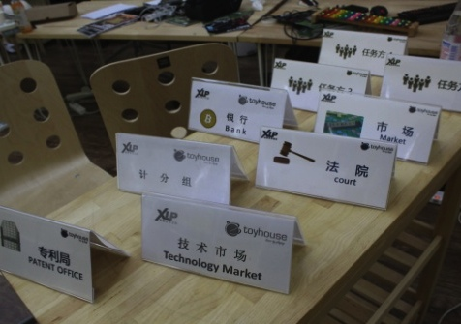
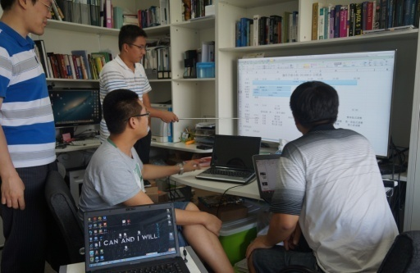
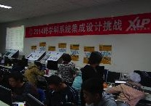
Part 4:
挑战方前期准备
Part 3：
角色定义
Part 5:
现场执行
………55
…63
……………101
总览…………………………………………57
主办者……………………………………59
参与者……………………………………60
章节导引………………………………………65
挑战方前期工作指南……………………69
挑战方任务分工……………………………77
故事设计………………………………………79
挑战方工作规则……………………………87
章节导引…………………………………102
现场执行的四个阶段……………104
挑战方：市场…………………………109
挑战方：银行…………………………115
挑战方：法律及冲突调解……117
挑战方：知识产权管理…………119
挑战方：媒体及传播……………125

Slide 8
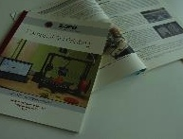
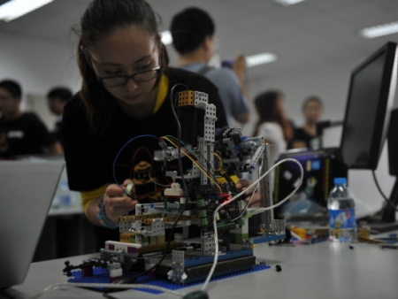
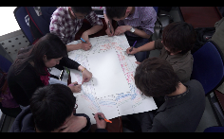
目录
Part 6：
活动成果形式
Part 7:
案例库
Part 8:
附录
……127
………………137
……………………151
商业计划书……………………129
财务报表………………………130
产业分析报告…………………131
微电影…………………………132
原型产品………………………133
可重组跨学科团队……………134
定制化XLP操作手册…………135
16周本科生课程……………139
16周研究生课程……………141
4天导引课…………………143
主题挑战……………………147
XLP团队建设………………155
法律…………………………168
专利…………………………182
市场…………………………191
工具链接……………………213
git操作指南…………………215
123D Design操作指南………216
参考资料……………………239

Slide 9
前言
在印象中，正规学习的感受是什么？ —— “日复一日的作业，枯燥，陈旧的东西…自己想努力，但是那些课程上，除了考试，学了也不知道有啥用…”
在互联网高度渗透生活的每一个角落的今天，我们有了大规模线上课程的内容、学习游戏化的教学方法、翻转课堂、创客马拉松、基于项目的学习等等，在近乎理想的条件下，可能实现的学习的极限是怎样？
基于此，现在，我们开发了极限学习过程XLP —— eXtreme Learning Process.
XLP是基于知识社会化，社会信息化，信息数据化的社会宏观背景下，通过合约化的群体协作，不断优化群体认知能力的学习活动。
在这一本操作手册里，你会看到 —— 基于互联网时代的群体学习机制的指导性思想，如何调度学习资源支持、包括组织跨领域的专家咨询团队与招募参与人员的工作程序、支持群体学习活动的开源或免费的数据、图表、协作进度管理等各领域的专业软件，等等内容，这些内容，基本上描述了一个互联网时代的微型社会。
未来的学习呼之欲出 —— 优秀的参与人员， 优质的学习资源 ，开源协议下的群体协作，这是我们想到的、现在由你和我们共同去做的学习。
我们希望，正规的群体学习能进入一个能高效率产出学习成效的正轨。
当然，你可能会发现更好的工作方式。我们欢迎你也参加我们的阵容，开发这本不断演进的群体学习操作手册。
XLP操作手册编写团队
2014.8.18于清华舜德楼

Slide 10
导言
Introduction

Slide 11
哪里也看不到生命有机体的独奏。
生命总是复数形式，生命承接着彼此的联系，连接，还有多方共享。
你和我，血脉相通。
——Kevin Kelly《失控》

Slide 12
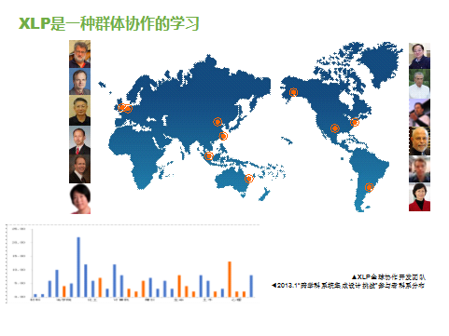
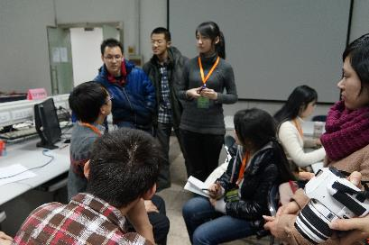
What is XLP?
极限学习过程/Xtreme Learning Process，简称XLP，是基于知识社会化、社会信息化、信息数据化的社会宏观背景下， 通过合约化群体协作，融合信息技术与实体校园，积累与创造群体认知能力的学习活动。
网络化、大数据的时代之下，我们认为，个人所能掌握的知识，必须要与更大规模的群体知识连接。
▲2013年1月清华大学跨学科系统集成设计挑战4天XLP中的挑战方与任务方
▲2013年1月清华大学跨学科系统集成设计挑战4天XLP中的挑战方与任务方
从2012年以来，XLP已在全球范围、跨越多种专业领域协同了多方的合作者与合作团队。

Slide 13
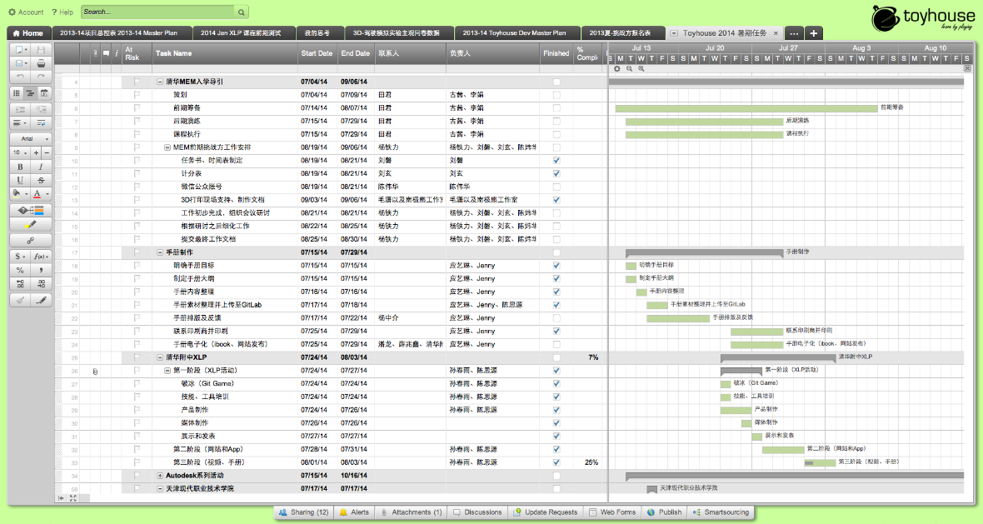
数字化群体学习的阶段性任务
XLP具体可分为五个阶段，且整个过程在横向上体现出“记录+分享”的特点。
XLP提出一套分布（注1）而不分散的工作轨范，引导多种具备各种不同专业技能的参与人员，利用分布式的信息交换架构，组织学习的任务。它把规划组织化学习的工作分成5个阶段：
1.探索并设定学习目标;
2.学习资源与时程的安排;
3.数字化与网络化的协作数据与内容的管理;
4.学习内容的体验与学习成果的开发;
5.展现学习成果，总结并比较学习成效。
1.分布：原意指一种计算机科学，研究如何将巨大的计算问题分配成小部分，分别处理然后将结果综合得到最终结果。其核心思想之一是共享稀有资源和平衡负债。现在已广泛应用于生物、药理、信号处理、大型开放式协作等诸多领域。
Notes:
本页的图片放大看不清

Slide 14
从阶段分析：记录+分享 一种全新的学习愿景
这五个基本的阶段，各有不同性质的学习活动，配合不同的信息采集工具，让参与学习活动的群体，能够有序地（比如文件共享，可相应建立一套通用的数据采集与信息内容分类的标准）将自己的学习经历与成果，以数字化的内容，累积到方便共享的系统中（详细的工具及操作方式将在第二第三章提及）。
整个过程中，一切知识过程都将通过数字化工具进行记录，进而，各种显性与隐性的知识内容，都将持续地积累在一个网络化的人群系统之内；成果亦将以数字化形式反应。
这种数字化的知识积累，将最大程度的推动知识的共享。
可以预见，通过不断记录与共享，当有大量的优质信息按照共同认可的良好顺序积累之后，各个层级、各个部分的内容学习质量和效率将会得到质的提升；开放社会条件下，跨越学科、跨越时空的协作和学习将成为可能——这就是“极限学习过程”规划的学习形态，一种全新的学习愿景。

Slide 15
完备的理论支持
这种全新的学习愿景背后是一整套世界级学者精心构建的理论架构。简要说，XLP的理论基础有几个不同的来源，从宪法学专家所阐述的驱动群体行为的四种互补的力量，认知科学强调的“游戏化学习方法”（Learning Gamification），计算科学家所描述的“基于合约的设计”（Design by Contract）, 以及软件开发团队所倡导的”极限编程“工作方式。这些理论为我们把握和认知XLP的思想精髓提供了一个深远广阔的空间。这里以“Lawrence Lessig教授四力模型”作一简单释例。

Slide 16
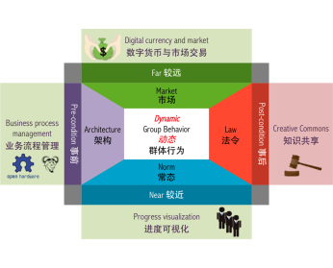
驱动群体行为的四种力量
▲基于Lawrence Lessig的四力模型，来自《影响教育服务质量的四种力量》
在Lessig教授的Code and other laws in cyberspace, 一书中，他提出了一套四力的群体行为的驱动模型，这四种驱动力，可适用于各种规模的群体群体（注释见下页）。具体到XLP的实践中，我们可以把学校甚至一个班级，当作一个“微型社会” 。

Slide 17
附：微型社会——促进群体协作的四种力量
架构（前）
群体协作的操作支撑条件，这些条件创造了群体行为的可能性，例如开源软硬件技术、网络化的文件分享。在实际协作发生行为之前，制约群体的行为的先验条件。
法律（后）
基于群体之间的协议规范，在行为发生之后利用过程记录和证据对个体行为进行评价，以决定奖惩的措施。在实际协作发生行为之后，对群体之间的矛盾进行仲裁和调解
市场（远）
群体行为的价值导向，群众的交易行为反应他们对价值的动态判断。这些判断往往展现了人们对目前所欠缺的资源的需求，是对外部，或是远处的追求。
常态（近）
群体行为也会受到同侪行为的影响。例如一个房间中的大多数人都在忙碌工作，个体也会倾向于遵守这一常态而努力工作；这种同侪压力，是来自近处的影响。

Slide 18
总的来说，XLP的参与者，将经由相关领域的特定工作模式或是专用的工具，从实践的体验进程，掌握群体化学习的理论知识。
XLP操作手册，会提供一些理论的参考内容，但不会深入地解释其理论框架。这些内容，会以参考文献的方式，列举在各章节或是书本之后，以飨有心于理论钻研的读者。

Slide 20
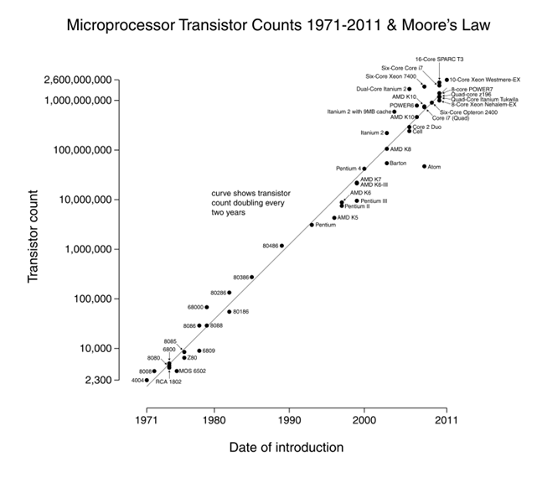
Why XLP？
摩尔定律
用电晶体的制造工艺密度，反应甚至推动了一个越来越“快”的世界：
“当价格不变时，集成电路上可容纳的晶体管数目，约每隔18个月便会增加一倍，性能也将提升一倍。 ”
—— 英特尔创始人 戈登·摩尔（Gordon Moore）
该定律在过去半个世纪里保持了难以理解的准确性。
一切都越来越快，但我们的学校与学习似乎是过去半个世纪里唯一改变不大的东西。
信息时代下社会效能的指数型增长，相对传统学习过程的常数型期望值，越来越显得落后于现实的需要。
▲单位面积微处理器晶体管数量及摩尔定律，由Wgsimon制图

Slide 21
回应社会变化的学习体系
极限学习过程，是对社会高速变化的回应。
在网络与信息科技变革的推动之下，组织结构和市场需求不断变化、各种法令与社会冲突不断演进、自媒体不断往更深更广传播，原有的生活与学习需求已经根本性地改变。深层次的，随着信息时代知识总量井喷式发展、个人的认知能力已经远远落后于时代需要，MOOC等大规模开放性课程，越来越把高等教育的学习机会从稀缺资源变为公共资源，一系列日新月异的互联网工具正在把更多元、更优质的远程协作变为可能，知识的本质，已经越来越从个体概念变为群体概念。
而相应的，如何组建具有学习能力的团队，以及如何训练个人能够快速地适应并参与灵活重组的任务团队，就成为了现代教学组织的一个巨大挑战。
XLP，有志于此。
具体的，从表面往深层分析，XLP的设计体现出“开源→群体→分布”的特点。

Slide 22
纵深分析 —— 开放→群体→分布 一种微型学习生态
开放：
XLP的架构涉及到“法院、技术市场、原料市场甚至黑市”等多元的社会生态。
在这个生态里，参与者一方面面临组织形态、知识结构、群体行为、前景走势等诸多不确定性，另一方面，又有丰富多元的资源可供挖掘和利用。这允许了参与者根据自身理解去定义自身学习，同时充分允许和支持了参与者的自主学习。
开源，本质是一个类似于社会，具有理想开放性的微型学习生态。
法律
市场
知识产权
跨学科
挑战性
数字记录
团队
群体行为
产业分析
创意项目
产品设计
数字工具
科研探究

Slide 23
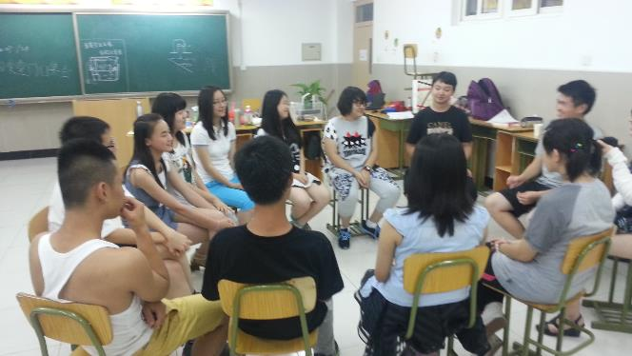
群体
XLP提出了各种学习活动的组织方法，让所有参与者，同时当作学生，也是他人的老师。比如后面我们将看到，XLP设计了“挑战设计方”与“任务执行方”的两种学习参与者的角色。更深层次的，我们希望以这样的角色定义，来修正以教师个人为中心的教学责任制度——这个角色的定义，根本性地指出学校，也就是群体性的学习组织，不该以“教师治校”或“教授治校”为诉求，而是应该以“知识治校”、“能力提升”为治理学校的基础原则。
学校是一个群体学习的组织单位，她需要一套工作组织的运营方法论，XLP就是针对这个社会与组织内部需求的一个探索成果。
▲天津机电职业技术学院“中美绿色电子挑战”主题XLP

Slide 24
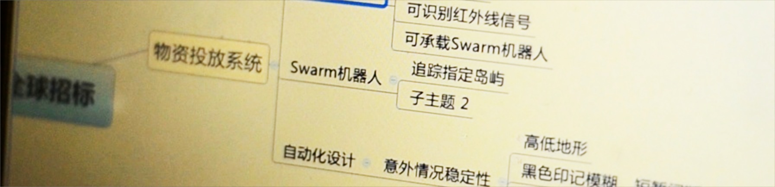


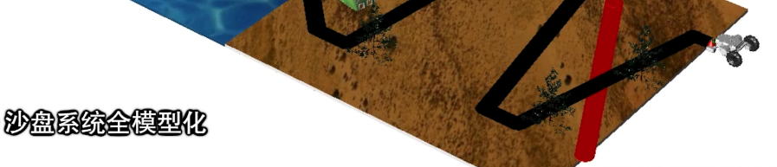

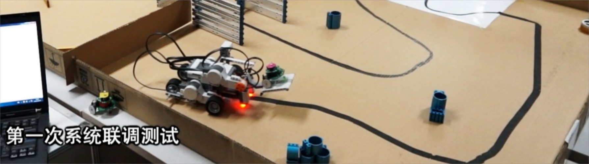


分布
XLP的设计，是基于一种分布式出版工作流的思维。
比如，从前，教师或教授是以个人为单位，“Publish or Persih（注1）”；而今天，我们可能利用网络化的社会群体运作机制，让一群自组织的参与者，利用类似 Wikipedia的使用者产生内容的工作方式，出版并演化知识内容。
而具体到一般的运行策略，XLP就是把学习者，或是所有的XLP参与者，都经由数字化与网络化的工具，让它们在多次活动的过程中，不断地累积集成这些方法与操作性工具的成果。让具有共性的学习机制，在不同地区、不同时段所发生的学习活动中，用一套分布式的数据信息内容管理工具来迭代化地整理。
很明显，分布式的XLP，是一个跨越专业学科，跨越时空调度学习方法与学习经验的资源管理策略。
根本上说，XLP是在尝试开发一种新的人才组织方法，把各种知识内容与内容出版与编辑的人力，以网络化社会的组织方式，重新规划。
注：1.发表或是灭亡。
►2013年1月清华大学跨学科系统集成设计挑战XLP活动

Slide 25
总的来说，XLP在模拟开放的更接近真实社会的生态环境中，以群体为单位，跨学科、跨领域采取分布式协作的方式，是完全的回应、适应社会现实的学习实践。

Slide 26
How to conduct XLP
主办者
学校负责人
XLP参与人员
挑战设计方
学习者
任务执行方
XLP参与者主要分为挑战方和执行方。其中挑战方主要负责活动设计，任务方负责具体执行。

Slide 27
输入&产出
XLP通过挑战方活动和任务方活动两个阶段，分别实现学习活动的准备和高密度协同下的开拓性学习任务，从而达到在对工作流方法论的贯彻和引导下的跨学科知识的集成活动。
XLP 的第一个阶段为准备期，一般时间在三周以上。从故事设计开始，由组织者依照可调动的知识与技术资源为基础，挑选一个可以体现交叉学科的故事“主题”。“主题”用以设定一个具备时事性与趣味性的工作背景，让挑战方团队在准备任务方的学习过程中，不断丰富和深化各种任务内容的知识和运用场景的技术内涵，并且经过小范围的测试，确认任务方能够在预计的时间范围内完成任务。
第二个阶段为活动期，一般时间在一周以内，主要是由挑战方将“主题”呈现给任务方，并引导同样不同背景的任务方人员，进行团队分组、项目管理、并提供及时的知识与技术，以启发式任务方团队，在规定时间内完成整体性的任务，包括个人与团队的学习心得，多媒体的成果展示以及实物模型的制作与演示等工作。

Slide 28
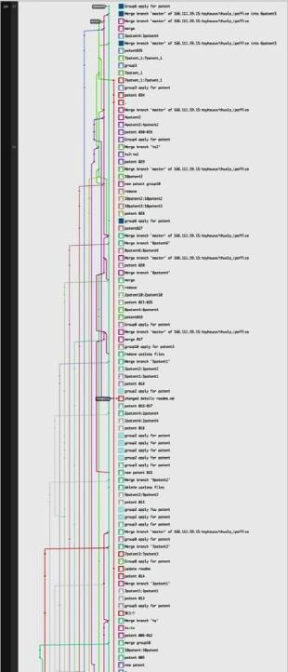
XLP要素
合约式设计
合约式设计（Design by Contract）的概念，是指在实质工作开展前，事先定义好目标，团队中每一个体都根据合约完成任务，以实现进度管理和最终团队成果的整合。
过程记录与证据积累
每位参与者是否按合约完成任务、阶段性成果、意见反馈等内容，通过统一的数据采集方法，集中记录收集。在检查合约的关键节点，加以相互比对，一方面提供了个人绩效评估的参考依据，另一方面也有利于进行同侪对比，督促个人工作。
工作任务计划
各群体协作中需要一套唯一的任务分派表，来对个人的工作加以记录，从而使团队中的个体相互知晓彼此工作内容和进度，实现协作。
通过Git数据库记载的极限学习过程中知识管理操作的记录▶
Notes:
这段文字要再看一遍

Slide 29
XLP特色
团队活动
XLP特色是通过团队的共同探索，让每一个人可以在发挥个性化特长的同时、体验到个人贡献与团队合作的互补性，可以通过相互见证学习的成果，扩大群体学习的效应。
前沿技术
组织XLP的过程中，必须不断引进先进技术，以提升学习及产出成品的效率。善用挑战方在学习新技术与新知识的学习经验，可以压缩任务方学习新知的时间。
分布式工作流
为了更有效地掌握个人的贡献，并且创造合作的机会，XLP特别注重利用网络化的内容分享与交流技术，让此类学习活动可以系统性地整合跨越地域的人才与技术资源。
体验感
挑战陌生感的学习，XLP活动设计重视“体验-认知-经验”的认知过程，通过亲身体验切入学习的状态中，认识到知识就是一种没有学科界限的资源。
利用数字化出版流程、锻炼并见证沟通能力
XLP要求利用工具，以及几种常用的数字化内容捕捉与展示的格式，如视频、演说、博客文字等、贯穿所有的学习活动。经由制作数字化内容的过程，锻炼并见证学习者的沟通能力，同时利用数字化的内容，累积群体的学习体验。
精心预演
从挑战方准备活动开始，反复不断在所有可行的机会中，预演后续活动的各项细节，Practice makes Perfect。

Slide 30
XLP系列活动
类别 | 目标 | 规格 | 成果形式
极限学习导引课 | 参与者组成跨学科团队，迅速了解群体协作分布式工作流方法和数字化出版流程及其法则 | 集中式课程 | 原型产品 能够反映群体协作过程和成果的综合性文档
实验室科研探究课 | 探寻明确个人兴趣，了解感知技术储备 探究校内外新兴技术 | 小规模研讨课 | 调研报告 项目提议书
职业生涯战略课 | 建立学术志趣，同时培养战略思维 | 群体协作式课程 | 产业分析报告 个人发展规划
系统设计开发课 | 产品开发设计，形成跨学科团队 | 以项目为导向，强调产品产出的跨学科群体协作课程 | 产品综合文档 原型产品

Slide 31
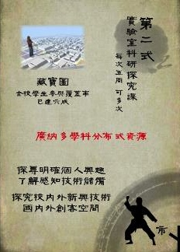

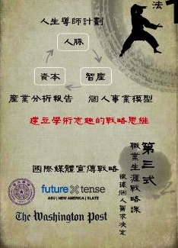


Slide 32
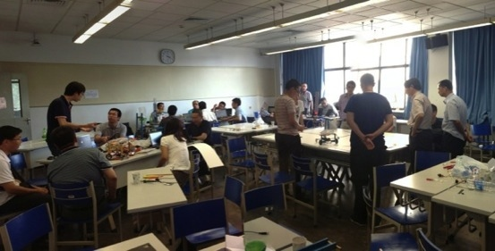
导引课程
新生入学的导引活动，让学生们相互熟悉彼此的技术与性格特质。以创造一个共同的产品或服务为4天课程的工作目标。
▲ 2012年8月工程管理硕士新生导引“智能物流系统”主题XLP

Slide 33
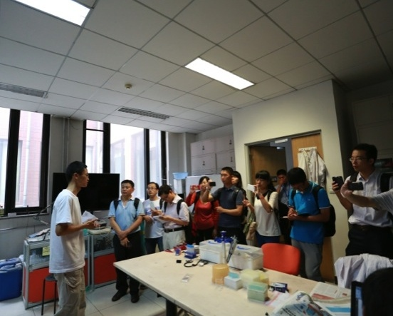
探究课程
带领学生到清华校内的重点实验室，参观各个领域的研究项目和各领域权威专家近距离接触，探究校内外新兴技术，寻找个人的兴趣
▲ 结合清华大学《实验室科研探究》的2013年工程管理硕士新生导引

Slide 34
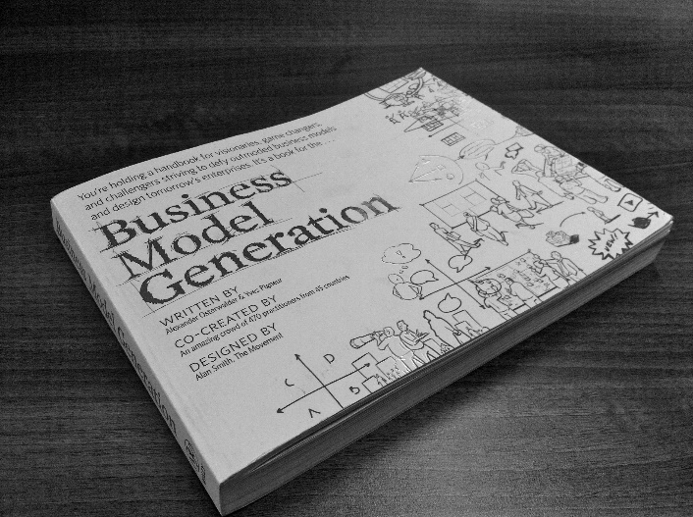

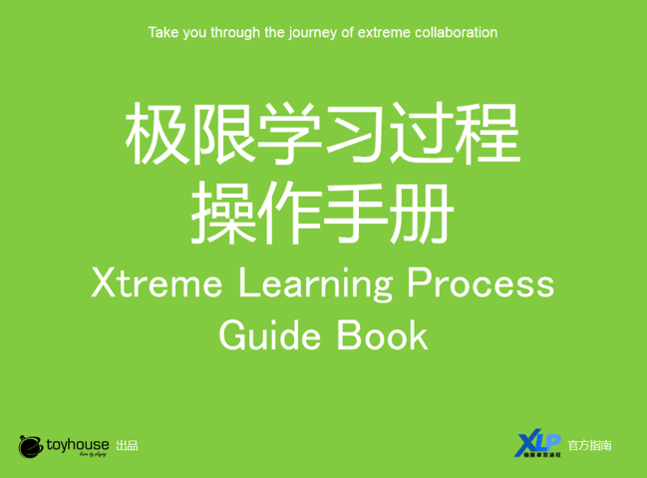
战略课程
经过一系列的课堂与课后交流，让每个学生制作一个简明的文件，阐述个人未来发展方向，有效整合资本、智产、人脉资源、建立学术上有趣的战略思维
▲本类课程常采用如《XLP操作手册》、《Business Model Generation》、《Business Model You》这类书籍作为制定个人发展规划和战略分析的参考阅读材料

Slide 35
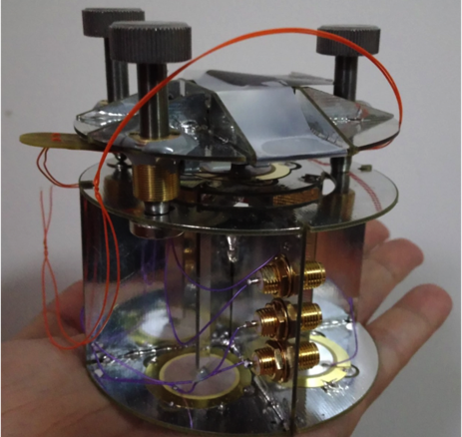
产品开发课程
经过前面多种课程的知识累积，参与开发具有专业内涵的产品、服务或系统。利用前面多门课程的个人与团队经验数据，挑选并组建属于自己的跨学科团队。
▲低成本原子力显微镜（使用DVD读写头等低价元器件，实现匹敌价值上百万美元原子力显微镜的功能），清华附中初中学生，2014月1月跨学科系统集成设计挑战“我的空间我做主”主题XLP参与者，由台湾中研院胡恩德教授指导制作

Slide 36
数字化工具
Digitized Tools

Slide 37
项目&数字化记录
任务规划
项目管理
文件管理
数据采集
产品开发
数字化出版
项目
产生想法
制定目标
时间
思维导图
头脑风暴方法
任务合约书
：Xmind
：635头脑风暴
：Teambition/Smartsheet
内容历史管理
网盘
数据采集仪器
：Git
：Git/Teambition
：摄像机、录音设备
数字化反映
产品雏形
产品展示出版物
社群网站
媒体发布会议
任务与时序安排
工单与进度记录
进度追踪与统计
：Teambition
：Smartsheet
：DPC
设计与建模工具
编程语言
快速成型工具
制造工艺与设备
计算资源
出版工具
：InDesign、AutoCAD
：Mathematica
：LEGO、123D Design
：3D打印、激光加工
：WolframAlpha
：Gitbook

Slide 38
使用流程
任务规划、项目管理
文件管理
Teambition
Smartsheet
DPC
任务执行
GIT
网盘
数字化出版
Processing
Mathematica
Xmind
摄像机
Google
Wikipedia
Sony Vegas
Premiere
Photoshop
Powerpoint
Anylogic
AutoCAD
Gitbook

Slide 39
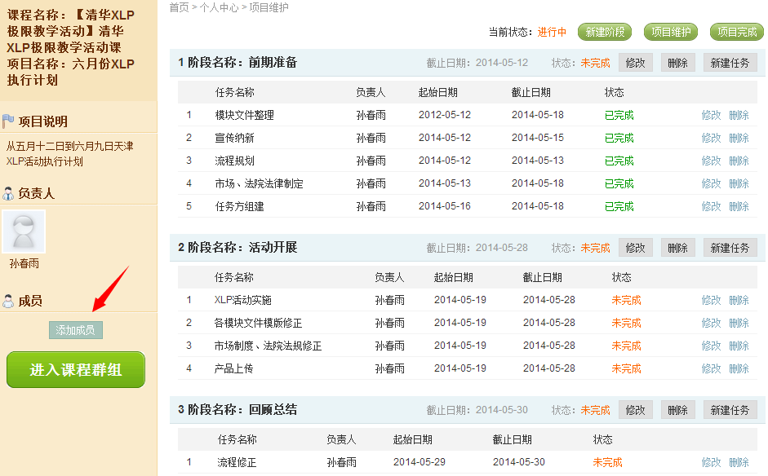
数字化综合学习平台
按照极限学习过程的格式组织群体学习活动，首先应充分利用已有学习平台网站，例如网络学堂、数字化校园学习平台、企业内联网等。
数字化综合学习平台，可以为挑战设计方、任务执行方提供文档记录、项目维护、市场交易、在线讨论及答疑等学习活动的在线化服务。
挑战方在完成学习活动设计时，需要在平台上维护内容，将包括极限学习任务、学习参考资料、各部门联络方式及服务接口等上传至相应位置；任务执行期，任务方通过平台管理学习进程，实时上传学习内容，挑战方通过平台发布实时评分、各部门公告等。平台还可用于内容交流、问题记录与反馈、学习成果展示等。
参与者可以利用现有平台中已经登记的帐号，来维护个人数据、学习过程记录等。在一些情况下，已有平台不具备支持冲突仲裁、市场交易、版本控制等学习行为的功能时，可以参考后文中对各功能的具体描述，以选择相应工具。

Slide 40
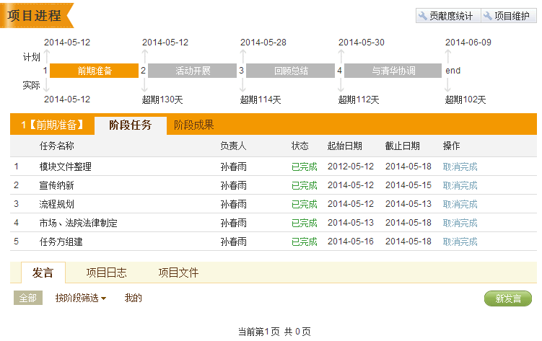
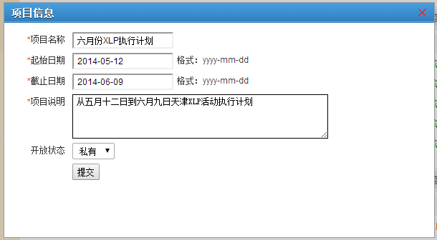
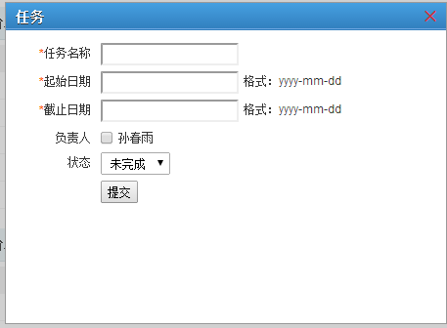
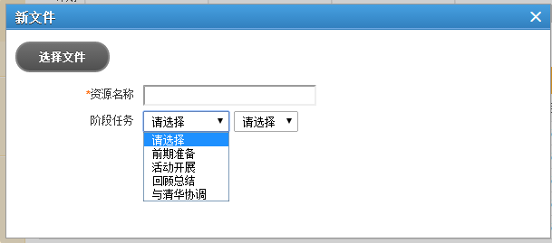
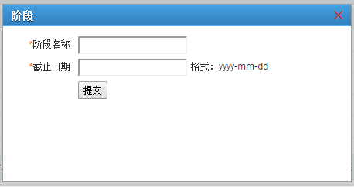
数字身份认证
全过程记录
数字化内容出版工作流
逐级进行定义
项目
任务
阶段
文件

Slide 41
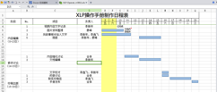


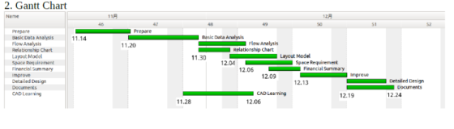
时间、任务规划
Teambition、Colorwork：
项目管理应用，用于发布任务、查看进度及相关文档的存储，是团队协作必不可少的数字化工具，在整个活动过程中都需要用到这两个应用完成小组内的任务发布、文件共享。
Smartsheet：
时间规划，项目、团队管理应用，结合了MS Excel、Project、Access、和Sharepoint的功能，能方便的存储、共享文件和画甘特图。在活动中用这个应用能很好的记录组内成员的工作情况，配合DPC能很好的记录整个活动过程中的任务完成情况。
DPC（Dynamic Project Control）：
可视化项目管理软件，和Smartsheet等应用结合使用可以快速方便直观的监督项目进度，并及时调整。

Slide 42
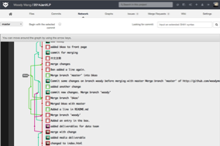
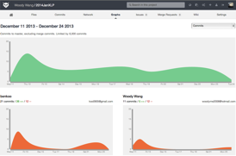
项目共享、管理
GIT：
分布式版本控制系统，可用于共享、修改文件。可以在文件更新版本时记录所有改动，方便以后查询或者恢复。Git可以将整个小组内的文件版本同步，还可以将每个人对该文档的贡献直观地展现出来，相比于网盘可以减少很多复制操作。

Slide 43
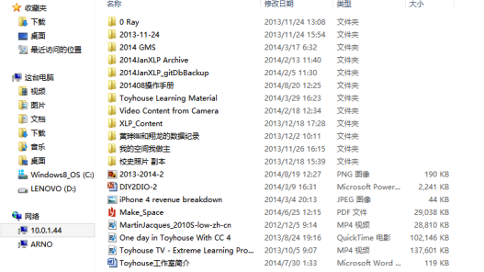
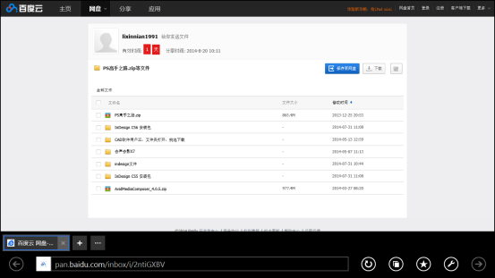
文件共享
网盘、云存储：
用于文件共享、管理，可以存储大量文件。相比于Git，网盘的优势在于能存储大量的文件，可以在小范围内快速的共享。网盘更偏向于作为文件的备份和存储而不是会很频繁更新的存储空间。

Slide 44
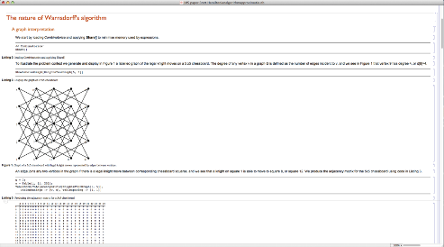
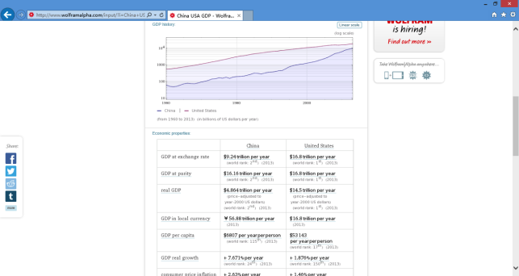
函数化编程
Processing，Mathematica：
极易学习的编程语言，能让人快速编程处理图像、声音等信息。Mathematica还能提供大量的计算资源，还有智能查询的功能。

Slide 45

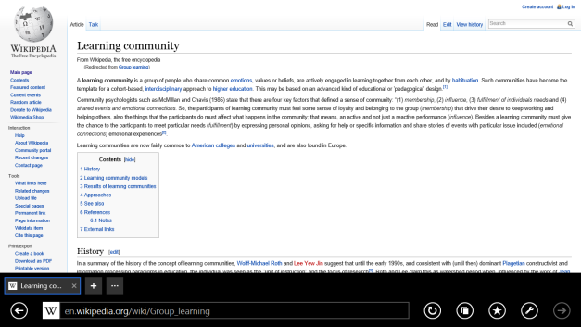
信息检索
Google、Wikipedia：
信息检索工具，Google能找到很多专业的学术资料，Wiki上则有更多介绍性的资料。能在确定任务之前搜索相关资料，看小组更偏向于做哪个任务，也可在任务执行中搜索更具体的资料。

Slide 46
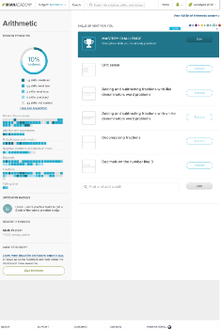
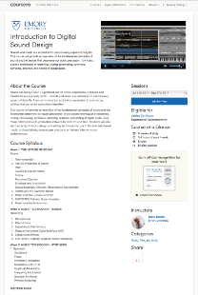
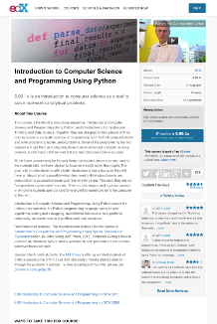
大规模在线课程
MOOC：
大规模开放式网络课程，能在线观看很多课程的。由于是在线视频，时间上能根据自己的情况调整，可以方便的学习各种工具的使用方法，还可以学习目标领域的相关知识，能找到相当专业的资料。

Slide 47
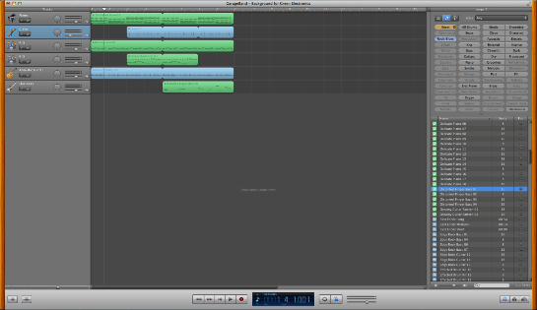
音乐制作
Garageband：
用于编辑、创作声音素材，在制作展示视频时可能需要用到。不仅仅是编辑声音，还可以创作声音素材。

Slide 48
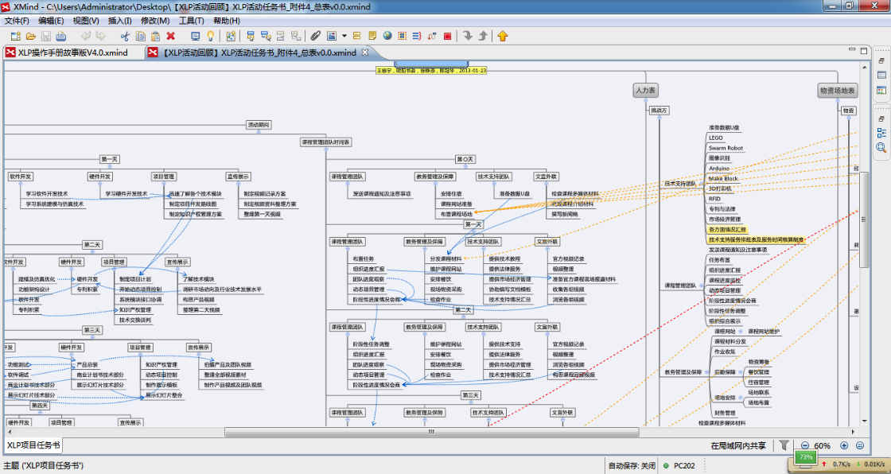
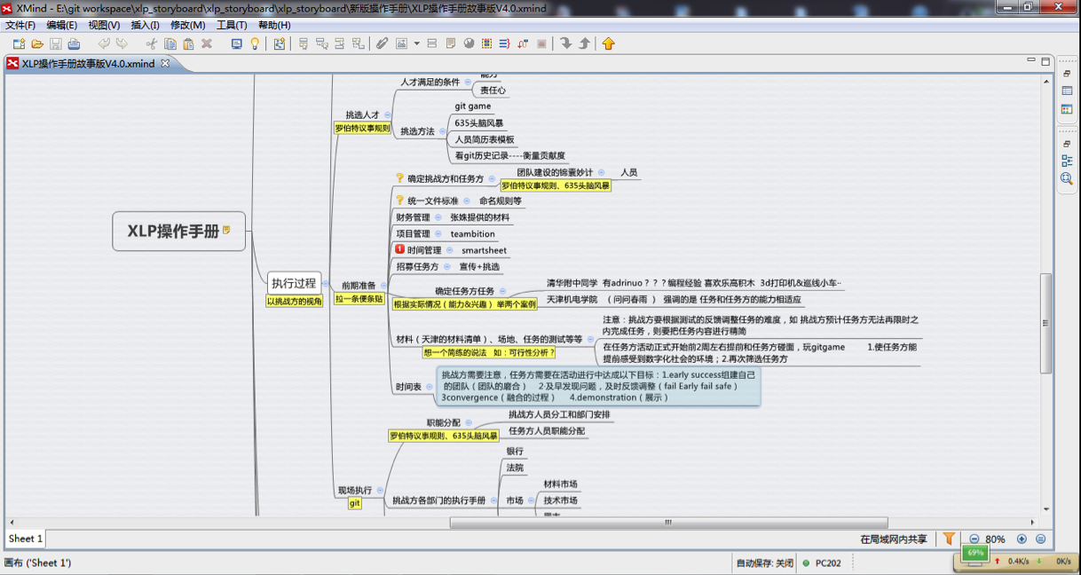
示意图
Freemind，Xmind：
思维导图绘制软件，可绘制逻辑图、树状图等结构图，能和Word、Powerpoint等软件协同工作。在进行XLP活动时可用于最初头脑风暴时梳理自己的想法，也能在确定任务后绘制任务结构图，方便任务梳理和分工。

Slide 49
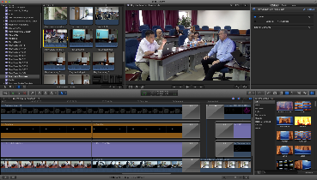

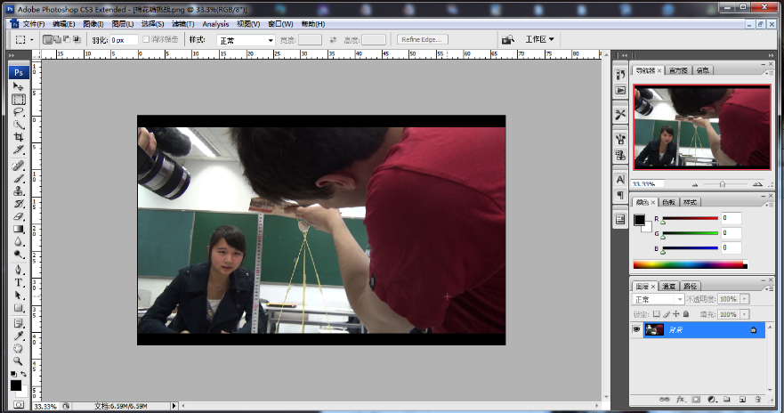
数字化出版
Premiere、Vegas、Final Cut Pro：
用于视频剪辑、渲染，可输出视频。在挑战方发布任务、任务方展示时都需要用到视频，视频的会议记录也可以用这些软件编辑，精炼出会议的核心，方便查看。
Photoshop：
编辑图片，可用于制作海报、图标等。在团队建设初期需要用Photoshop编辑2D的队标，在任务执行中也可以用这个软件编辑照片，或者创作图片素材。
Word、PowerPoint：
用于编辑整合静态材料（文字、图片）和进行少量排版工作。任务执行初期需要使用PPT制作故事版，最后展示也需要用到PPT。Word则是在整个活动过程中都需要用到来编辑文字材料。
Anylogic，AutoCAD，Sketchup：
系统建模及仿真软件。在团队建设初期用于创作3D队标，也可以创作3D模型作为任务成果的一部分。

Slide 50
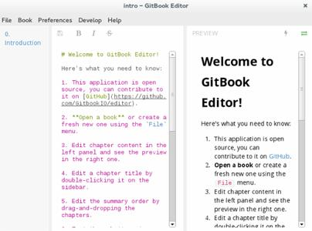
GitBook
利用MarkDown（.md）格式进行撰写，并以Git数据库作为版本管理的文档编辑、出版工具，可以帮助参与者记录并编纂学习内容。随着学习过程的进行，一部综合性反映学习成果的出版物也随之形成。其中团队中每位成员的贡献率也因内容贡献比例的完整记录而一目了然。

Slide 51
电子工作表
Excel、Spreadsheet：
数字化工作表格。用于在活动中财务报表的绘制，同时也可以用于制作任务分配表、任务完成情况表、时间记录表等表格。

Slide 52
角色定义
Role Definition

Slide 53
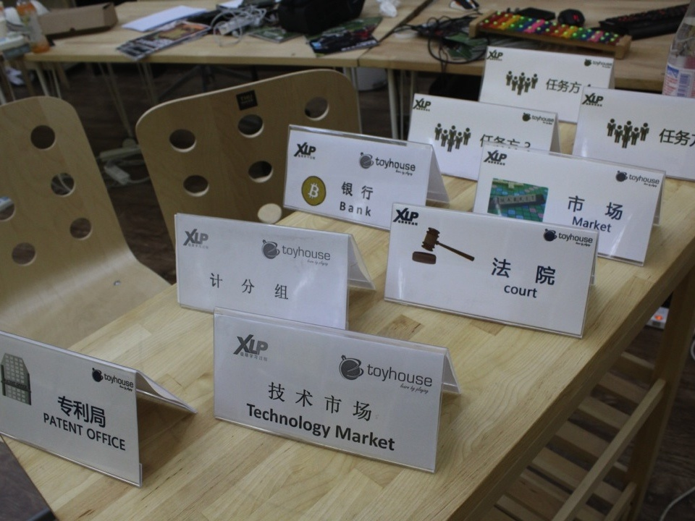
▲2014年清华附中“智能空间”主题XLP中，学生自制的挑战方各部门及任务方各团队台签

Slide 54
挑战设计方
参与者
任务执行方
XLP活动参与人员
主办者
学校负责人等

Slide 55
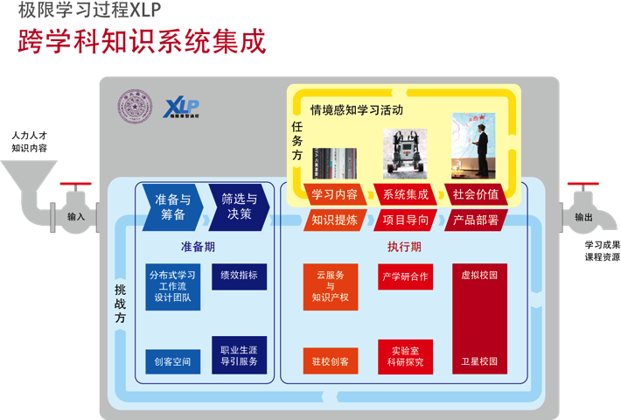

Slide 56
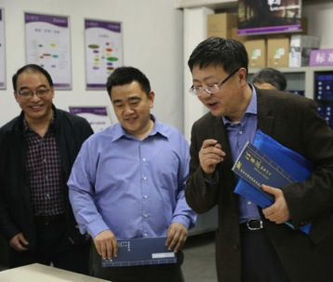
主办者
主办方负责提供场地、材料等活动中必须用到的物品，但不需亲自参与活动。
所有的XLP的活动就像组织一个完整的学校，他有学校的组织者也就是学校的领导以及他的行政人员来召集参与学习活动的人，以及对参与活动的学生提供行政财务以及物品方面和技术方面的各种资源。
▲2014年3月 清华大学校长考察极限学习过程在清华“创意、创新、创业”活动中的应用。从左至右依次为：清华大学基础工业训练中心主任李双寿教授、Toyhouse工作室及XLP创始人顾学雍副教授，及清华大学校长陈吉宁教授

Slide 57

参与者
经组织者安排的参与人员将被分为挑战方与任务方。
挑战方是任务方任务完成质量的见证人，以及监督、调节学习过程中问题的执行者。
▲2013年1月清华大学跨学科集成设计挑战课，在马来西亚泰来大学（Taylor’s University）同步举办的“海岛建设开发”主题XLP

Slide 58


挑战设计方
挑战方执行时会分为数个部门（市场、专利局、法院等）以模拟真实的社会环境，同时也是规则的制定者，可以在现有条例上添加额外的条例。他们为任务方提供活动任务，并引导任务方完成任务。当然，他们还需根据现场实际进程快慢调整难度高低以控制任务完成数量与质量。
▲天津机电职业技术学院“中美绿色电子挑战”主题XLP活动现场挑战方各部门

Slide 59

任务执行方
任务方分为数个小组（通常为2-6个），类似于创业初期公司的团体。组员经过相互熟悉、选定目标、分配任务、制作项目的步骤，体会到创业的艰辛、社会竞争的残酷以及团结协作的重要性。
▲2013年9月中英两国三校LEGO2NANO暑期学校XLP活动中，任务方团队在忙于项目开发

Slide 60
挑战方前期准备
Preparation by Challenge Designers

Slide 61

▲2014年07月清华附中“智能空间”主题XLP中的挑战方在制定任务规划和分工

Slide 62
本章导引
前期准备流程
前期准备的目标
挑战主题及任务
主题及任务介绍材料
挑战方介绍材料
开场词
现场执行安排
现场执行时间表
挑战方现场职责表
现场执行派发材料
数字化材料
实体材料
场地
活动空间
设备及工具
第64页至第65页
挑战方团队组建
挑战方工作计划制定
故事设计
活动宣传
人员招募
人员筛选
工作目标制定
任务分工与派发
主题确定
任务设计
技术准备
材料准备
测试与发布
第66页至第83页
挑战方工作规则
分布式数据协作与个人贡献记录
工作任务派发机制
计分规则
第84页至第97页

Slide 64




挑战方前期准备工作的内容
挑战主题及任务
现场执行安排
主题及任务介绍材料
挑战方介绍材料
开场词
现场执行时间表
挑战方现场职责表
▲2013年7-8月XLP系列活动的指导手册

Slide 65


现场执行派发材料
场地
数字化材料
实体材料
活动空间
设备及工具
▲2013年清华大学工程管理硕士新生导引，任务方领取挑战方现场分发的器材
▲清华附中“智能空间”主题XLP在清华基础工业训练中心的活动场地

Slide 66

挑战方前期准备工作指南
活动宣传
海报
人才招募
人才招募可通过如下形式进行
电子邮件
网站
人才选拔
人才专长挖掘和分类的目标
了解参与者的不同专长
帮助组成跨学科，跨背景，跨专长的团队
▲2014年1月跨学科系统集成设计挑战XLP课程宣传海报

Slide 67

人员筛选方法小技巧
由于活动的人群容量有限, XLP必须快速筛选出报名者中相对适合参与活动的人才，可以使用问卷调查，自由发挥的履历表、或者是用一个线上游戏、现场游戏等机制，根据每次活动的需求，筛选参与人员。
以Git game为例。我们认为所有参加XLP活动的人都需要使用某种网络化的数字内容分享工具，例如Git 所以我们把Git安装的过程与简单的Git操作指令都放在网上提供给报名的人。让所有报名的人在规定时间完成几个指定的Git操作任务的人就可以参加活动。因为安装软件的工作与学习基本操作的体验，都可以测试报名者解决问题的意愿。如果对这些基本的工具有抵触的心理，就大可不必参与活动。
另外一种现场筛选人的方法，就是让报名者自己自行组成小组然后选出自己的组长。在3到5分钟左右的时间内，给他们一个问题让他们讨论。也可以让这些人做一个十页左右的手绘简报(故事版)。这个简报将看出来那些人具有组织信息的能力与沟通群众的能力。
发言比较踊跃、比较喜欢带领他人的报名者，很快就会在现场展现他们的个性。不积极发言的人也可能有他们的特长，例如经由同伴的推荐。经过这层层小而巧的活动筛选，留下来的人选才会有一些对此类活动的心理准备。
▲2014年1月跨学科系统集成设计挑战主题XLP活动中，任务方按照挑战方设计的市场交易规则，利用GitLab进行市场交易的数字化交易记录

Slide 68

人才筛选的手段
提交个人简历
提交个人特长展示材料
一段视频，一件产品，甚至一首歌曲等
填写详细的个人资料可以帮助你找到更多的伙伴。
时间安排很重要，要求慎重填写，严格旅行
▲Toyhouse活动人员招募表
填写个人展示材料，可以是附带一段视频，一件产品、甚至一首歌曲
Notes:
标题与内容流畅性， 使用两页介绍，前面介绍游戏的应用。

Slide 69


人才专长挖掘和分类的手段
▲详情见http://marshmallowchallenge.com/
职业测评，如DISC
识别个人性格特点，为选择适合的工作提供依据
Git Game
判断个人是否能够尊重团队协作规则
18分钟的棉花糖挑战
可以识别团队的决策过程性格特点
▲2014年春季学期清华大学全球制造战略课程中，挑战方在测量任务方完成棉花糖挑战的结果
Notes:
标题与内容流畅性， 使用两页介绍，前面介绍游戏的应用。

Slide 70

挑战方工作文件
▲本书制作过程的初版工作计划 李逸飞制
在XLP活动进行中，挑战方需要制定工作文件，用来指导并记录挑战方的工作。
其中最为重要的是在初期做出一份整体的时间大纲，作用与故事板相同，并在此基础上逐步细化时间表，这样可以使得团队学习工作更有效率，沟通也会更顺畅。
Notes:
加上一句话，总结经常发生的问题，将目标具体化，加上我们平常的经历。统一思想！

Slide 71

工作目标定义
任务时间表制定
以合约的方式描述工作内容
（已有条件）
一天（时间）
制作XLP手册（目标）
6人团队（参与者）
（检查者）
首先要确定目标
根据目标和人员制定任务时间表
【注意事项】在实际操作过程中，工作目标就是团队协作的合约，所有的标准操作都需要依照合约进行
【注意事项】任务时间表的确定是挑战方（检查者）在项目开始前对个人的任务量与能力做基本评估，或在进行多次测试后制定出的切实可行的时间表，否则时间安排不合理会直接导致之后的任务难以执行下去，合约被打破。

Slide 72


任务分配派发
任务完成情况跟踪
【注意事项】任务需要挑战方（检查者）派发给任务方（执行者），在这个过程中，挑战方需要确保任务信息准确无误地发放给任务方，确保双方信息对等。
【注意事项】合约履行的最后一步就是挑战方需要在任务方执行完毕后进行完成情况跟踪。如果任务方未能在规定时间完成，挑战方需要记录并计分，或是及时调整时间表，确保合约履行顺畅。
任务发放
阶段性成果跟踪

Slide 73

加一张一起围绕时间表讨论的照片
▲2014年8月，XLP操作手册极限编纂团队在讨论时间表

Slide 74
挑战方任务分工
财务管理
总协调人
管理团队内所有的财政事务，包括市场、知识产权、银行等交易。合理地分配你们有限的资金是CFO的责任，有时甚至需要进行价格的砍价协商。
你需要去进行市场采购、银行理财，统计每天的支出、余额，并制作预算和决算表，实时上传至Teambition或是Git。
适合交流、理财能力兼备，心思精明的同学担任。
负责团队的组织与领导以及主持日常的业务活动.小组任务进度管理，人员分配，组间协调沟通、与挑战方协调沟通，小组文档汇合和管理。在组织内拥有最终执行权力。
你需要每天制作一份任务执行表格，合理地安排每天的组员任务。同时你必须非常清楚团队里的每项任务的进度，每天更新团队的进度栏。,以及每日反馈（收获，总结等）。将团队的完成情况和相关资料上传至Teambition或是Git，在每天下午的PPT汇报中简明、清晰地阐述出自己团队的进度并且为自己的团队争取投资等利益。
适合有演讲才能、责任心强的同学，适合领导能力、判断能力强的同学担任。

Slide 75
法务总监
技术总监
技术总监分为软件技术人员（负责编程）和硬件技术人员（负责搭建），负责专心在有限的时间内最高效地完成任务。
听从CEO的任务安排，并将任务进度实时汇报给CEO，向CEO提供所有任务完成信息。负责组内所有设计任务（如logo和组名设计），以及微电影的制作。
由“技术宅”来担任，也可以由其他职务的同学在能力范围内兼任。
在XLP中设置有法院部门，因此需要法律顾的辩护团队。并且解决专利等冲突。
你需要对所有事情具有公平公正的原则性，帮助任务方解决活动中所产生的纠纷，专利侵权等具有冲突的事情，并且要按照相应的分拣及条列执行自己的权利与义务，所有文件按时上传至Teambition或是Git。才能力强且思维敏捷的同学是很好的人选。

Slide 76

故事设计
了解以上的理论后，你可以初步的了解XLP的活动内容和其经常使用的工具，那么现在你就可以按照你现有的设备和你所处的环境来制定一个属于你们的活动故事方案，通过主题设定、选定任务、模拟测试、来执行我们的故事设计。我们在附录中会给一些之前做过的活动参考，你可以发挥创造力，做一个跟我们附录中所给的完全不一样的活动。
注意：不要过快的进入细节的故事讨论，先要制定故事大纲，否则整个故事越讲越细，反而失去了故事主题的焦点。

Slide 77

▲2014年8月，XLP操作手册极限编纂团队所使用的故事板

Slide 78

主题确定
主题由组织者或挑战方确定。
▲2013年1月跨学科系统集成设计挑战主题XLP活动的故事主线：南海无人岛建设。图为当时挑战设计方绘制的模拟气象图

Slide 79
选定任务
挑战方根据主题会给任务方一个参考任务列表，任务方可以从中选择喜欢且适合的任务，或者根据挑战方所给的主题自己选定任务。
“挑战方”的共同任务是设计一系列具有挑战性的学习任务，以在课程中交付给“任务方”，让他们在学习过程中，完成学习的任务。这样的人力配置，使得活动内容在课程开展之前，就可以得到类似受众的检验。更重要的是，参加“挑战方”的学生，为了设计出可行的任务，他们必须要在事前完成所有任务的可行性测试，根据活动的主题，把摘选出来的任务进行逐个分析，思考哪些任务能够很好地切合活动主题。同时，也要思考自己团队中选择的几个任务能否进行一定的合并，更好地展现出主题目标。譬如，假设我们的主题是智能空间，那么机械手与巡线车的结合就可以相比较两个个体更好地展现出智能这个主题。还要撰写文档或是设计情景来引导“任务方”，在高度的时间压力之下完成任务。

Slide 80

故事板设计方法
故事板定义
以简单的工具（如PowerPoint）,将内容梗概分成页面展示故事的逻辑，使所有人可以查看并且更改或加相应的内容。
故事板使用方法
根据故事总体内容设计简单的章节，使每个章节可以明确的表达，并利于他人的更改。
故事板使用注意事项
所有的内容需要先做出故事板，做出大概的框架，先做出原型产品，再进行细化。

Slide 81

▲Pixar Studio公司在创作《蓝色小轿车苏西》时所用的故事板

Slide 82
测试与故事发布
在活动策划中，由于挑战方多个部门是在分布式的情况下进行开发，即使有常态的沟通机制，活动前期的整合和模拟测试也是非常必要的。一方面测试过程可以发现各模块之间衔接时可能存在的问题；另一方面，测试过程可以检验活动测试人数增加的情况下，可能出现的问题。
任务整合
任务测试
资料包准备

Slide 83

▲2013年1月清华大学跨学科系统集成设计挑战主题XLP活动，挑战方在进行现场活动的预演

Slide 84
挑战方工作规则
合约式设计
统一文件标准
在团队管理中我们要用上面我们提到的工具来管理我们的团队，我们用计分的方式来评价团队中每个人员对团队做出的贡献，用财务管理，任务规划、统一文件标准，使用管理工具等工作来对他们的完成度进行打分，进行对团队更系统化的管理。
工作规则
管理工具
任务规划
财务管理

Slide 85

以合约的方式描述工作内容
以合约的方式描述工作内容
（已有条件）
四天（时间）
制作XLP手册（目标）
6人团队（参与者）
（检查者）
制定时间表
时间节点
任务细分
分工
安排阶段性检查节点
安排计分点
确定数据管理方式
Git，公共数据平台
实时更新的信息展板，如Wiki
统一文件标准
▲2014年1月XLP任务方通告单

Slide 86

计分组
计分组在活动中有两项功能：
第一就是计分组要在任务方开始活动前写出任务方的任务安排，在任务进行中可通过设立契约和实时计分的方式推动任务方展开活动,在无形中给任务方添加压力。消磨任务方的抵触情绪，同时针对性的引导每一位同学尽快转化到既定角色中。
第二是在XLP课程开展期间时刻掌握现场近况把握好现场每个微小的细节，第一时间反馈给挑战方。

Slide 87

▲2014年天津机电学院XLP举办时积分表

Slide 88


统一文件标准
文件标准统一保证所有信息能够有标准结构下进行统一管理，使文件在使用时就有统一的规格和方法。统一文件标注可以使发送的文件具有标准的使用效应。
文件标准包括：
项目文件夹的结构与文件夹的名称
每个文件夹内部文件的名称规范
文件内容的结构与模版
记分组应该依照一套文件标准的协议，在过程中，与最后的评审过程，检查项目文件夹是否按照标准，经过整理。

Slide 89

admin : 所有与管理人力，物资等信息，应当放置在admin文件夹之下
data : 大量数据，各种数据库文件的内容，可放置在data文件夹中
docs : 而其他说明性的文件，放置在Docs之下
media : 媒体内容，如照片，扫描图片，视频等，放置在media文件夹之下
references: 重要参考文献，应当放置与references中
src : 源代码可放在src文件夹之下
test : 测试过程，测试数据等内容，则应放在test文件夹下
tools : 软件相关工具，放在tools文件夹中
若有除此以外的其它需要，可以另行新建目录存放。这些规范，将有利于后续人员使用这些内容，请一定遵守
▲2014年8月12日XLP活动中截图

Slide 90

进度及数据管理工具
活动使用Git及Teambition进行团队管理。
参与方可在活动期间使用这两款软件，以达到更便捷的数据交流、管理的目的。
主办方使用Git及Teambition对各组进行计分，并可以通过Git收集数据的功能，分析各个参与者的的能力。
这种对数据的收集和分析可以使参与者及时准确地了解到自己的优势。同时，这些数据可以作为主办方筛选人才的参照及依据。
▲XLP基本工具之一，Git为核心的数据管理（版本控制）平台

Slide 91

项目进度管理
Teambition的菜单栏，点击任务板，会出现该项目中的所有任务：
Unfinished、in progress、finished三部分
此截图为挑战方为MEM2014级引导课筹备而列出的所有任务（截止2014年8月24日）
unfinished : 共11项
In progress:0
finished: 共7项

Slide 92


进度及数据管理工具
进度可视化分析工具——动态项目控制Dynamic Project Control（DPC）
Toyhouse的长期合作伙伴之一比利时工程师Jean-Pierre Tollenboom提出的动态项目控制（DPC）工具，可以帮助项目团队，实时通过图表来了解项目进度及健康状态，从而及时调整任务计划。
通过Xmind等工具将项目计划定义为任务树，而后即可通过DPC工具进行分析，生成项目工作量在不同时间段（图中X轴）的分布（如图中X轴上方蓝色区域所示）。同时任务进度的累积曲线，则反映了预期的项目进展，曲线越陡峭，则说明该时间段对应的任务进度越快（如图中蓝色曲线所示）。实时更新子任务完成数据后，DPC工具会根据当前进度及时间，生成项目实际进度位置点（如图中日期旁的黑点所示）。通过比较该点与预计进度曲线的位置关系，即可判断项目健康状况（如图中绿色、黄色、红色区域所示）。
同时，项目进度还会实时反映在项目任务树上（如图中圆盘状任务状态树所示），中心为总体项目进度，向外依次按子任务包含关系展开。
▲DPC工具中可以很方便地生成这样的项目计划图表
►DPC工具生成的Daisy Tree项目进度视图

Slide 93
不同风格的任务规划
前紧后松型
更多的工作量集中在项目初期，这使得项目进度能够很快达到较高水平，为后期测试、调整留出足够时间。
后期突击型
工作量集中在项目结束前，这使得留给测试、调整、修正的时间极为有限，不利于高质量地完成项目。如果初期项目计划制定后呈现这一形态，XLP挑战方往往会推荐任务方修正计划。
双峰型
前后两次较高强度的工作阶段。优点是让团队能够利用中期进行调整，重新审视前期的工作成功，从不同角度对项目进行修改及调整。
非连续工作型
在项目的不同阶段，工作任务持续推进，形成多个里程碑任务群。
本节内容参考JP Tollenboom官方网站：http://jptollenboom.org/dynamic-project-control/，以及《Dynamic Project Control Handbook》书籍

Slide 94

财务管理
财务管理是对挑战方设计挑战任务时，需要各种设备耗材所支出的费用。一个支出、收入表格不仅能够精准地计算出每天的花销和余额，还可以清晰地展现出每一个支出收入的项目，清晰的支出收入记录可以方便你们日后的核对与需要。
▲2014年1月清华大学跨学科系统集成设计挑战主题XLP中，挑战方财务报表

Slide 95

▲XLP活动中使用的各类财务报表模板

Slide 96


任务规划与派发
任务规划
制定每天的任务执行表格和总体的大规划表。在每一天的活动开始之前，针对每个人的职务、任务完成情况，制定一份非常详细的任务执行表格，并且督促组员严格按照计划完成产品项目。同时你需要制定一个总体的大规划表（不要制定地太死板，可以随时更改改进），这个表格必须包括整个活动的总目标和每天的小目标。当成员们每完成了一个目标之后在大规划表上做标注清楚。同时要将所有的表格上传至Teambition和Git。
Notes:
少一页总的时间表

Slide 97



Slide 98
现场执行

Slide 99
本章导引
现场执行的四个阶段
初尝甜头，提高兴趣
面对挫折，尽早矫正
系统整合，跨界协作
发表内容，回馈心得。
挑战方服务模块
知识产权管理
交易管理
纠纷调解
媒体与传播

Slide 100
这四个阶段，必须与上述 “契约式设计”的教学内容，以及基于Git的数字化工作流平台融合为一体。关键问题是，如何把Git这个专为软件开发所设计的工具，介绍给一群从来没有软件开发经验的人群。而这一问题的现实意义是，没有Git的标准化信息分享机制，各种任务派遣的合约内容、参与者的身份记录以及整体数据的搜集与统计，就会变成一个难以跨越的巨大的数据管理障碍。

Slide 101
现场执行的四个阶段
Early Success
初尝甜头，提高兴趣
团队破冰
Git Game
根据接领的任务订立团队合约
Fail Early Fail Safe
面对挫折，尽早矫正
点评团队合约
修正团队合约
项目开发
挑战方向任务方发布突发事件
Convergence
系统整合，群体协作
团队间协作
内容相互引用
准备展示材料
Demonstration
发表内容，回馈心得
预演
成果展示

Slide 102

挑战方部门介绍
Notes:
这张是拆分两页 要不底下的又不对其了。2014年8月27日15:20:57

Slide 103
技术市场
市场
材料市场
银行
黑市
挑战方部门介绍
法院
XLP有一个绝对的特色：XLP充满了不确定性，宗旨就是模拟这个世界的不确定性，动态地刺激学生的学习行为。
专利

Slide 104
任务方分工
总协调人
公关总监
负责团队的组织与领导以及主持日常的业务活动，小组任务进度管理，人员分配，组间协调沟通、与挑战方协调沟通，小组文档汇合和管理。在组织内拥有最终执行权力。
你需要每天制作一份任务执行表格，合理地安排每天的组员任务。同时你必须非常清楚团队里的每项任务的进度，每天更新团队的进度栏、以及每日反馈（收获，总结等），将团队的完成情况和相关资料上传至Teambition或是Git，在每天下午的PPT汇报中简明、清晰地阐述出自己团队的进度并且为自己的团队争取投资等利益。
适合有演讲才能、责任心强的同学，适合领导能力、判断能力强的同学担任。
负责外交与宣传。在与其他团队或挑战方成员间产生冲突时，需要外交官进行调解协议。
你需要在与对方交流的时候为自己的团队争取最大的利益。明白怎样说服别人，才能赢得机会。在达成一致协议后，需要填写“合作协议”。同时，需要完成团队产品的推广方案设计。所有文件上传至Teambition或是Git。
口才能力强，心思缜密且思维敏捷的同学适合担任这个职业。
技术总监
技术总监分为软件技术人员（负责编程）和硬件技术人员（负责搭建），负责专心在有限的时间内最高效地完成任务。
听从CEO的任务安排，并将任务进度实时汇报给CEO，向CEO提供所有任务完成信息。负责组内所有设计任务（如logo和组名设计），以及微电影的制作。
由“技术宅”来担任，也可以由其他职务的同学在能力范围内兼任。

Slide 105
法务总监
财务管理
在XLP中设置有法院部门，因此需要法律顾问为团队辩护。并且负责专利申请，和向法院进行侵权告诉。
你需要为自己团队的专利进行申请和维权，填写“专利申请书”等文件并上交至专利局进行申请。在被起诉时，你需要按时地接收法院的起诉书，及时前往法院进行法庭辩护，为自己的团队争取最大的利益。在其他团队或挑战方成员对你们团队构成侵权行为（如偷窃或侵犯专利等）时，你需要在法庭起诉他们，利用法律手段维护自身权益。所有文件按时上传至Teambition或是Git。
口才能力强且思维敏捷的同学是很好的人选。
管理团队内所有的财政事务，包括市场、知识产权、银行等交易。合理地分配你们有限的资金是CFO的责任，有时甚至需要进行价格的砍价协商。
你需要去进行市场采购、银行理财，统计每天的支出、余额，并制作预算和决算表，实时上传至Teambition或是Git。
适合交流、理财能力兼备，心思精明的同学担任。

Slide 106

市场：技术市场
技术市场出售技术，这里既有软件编程技术性人才，又有硬件搭建技术性人才。如果有任何技术上的问题，可以花费虚拟货币向我们的技术人员提问，按小时计费，不论你有什么关于技术方面的问题，都可以向技术市场请求帮助。他们会给你讲解，直到你学会为止。虽然有时技术市场得不到太多重视，但是当你面对一行行代码而头疼，或是对硬件搭建不熟悉时，技术市场会帮上你大忙。
▲2014年1月清华大学跨学科系统集成设计挑战XLP现场，挑战方团队通过技术市场，为任务方提供数控加工服务

Slide 107
市场交易流程及合同模板
交易合同书
买方：Group#
卖方：Group#/商家XXX
商品描述：
金额：
交货时间：XXX年XXX月XXX日XX时XX分
交货方式：（eg：当面交货，网上转交 and so on）
付款时间：（具体时间）XXX年XXX月XXX日XX时XX分/（描述性）买方提交merge request后付款
C2C交易程序
商家代表或市场总监获取权限
求购消息发布/出售消息发布
买卖双方通过issue接洽
买卖双方交易进行并提交“交易合同书”
卖方接收虚拟货币/买方接收商品同时提交merge request
各Group可查询账目记录

Slide 108

市场：材料市场
材料市场是一个购买所有所需材料（除电脑外）的场所。同时也是整个XLP活动中最重要也是与任务方接触最多的角色，所有你所需要的东西大部分都来自于此。这里要比黑市正规，价位比较合理，运气好的话会遇上打折和甩卖。不过从里面购买任何物品都需要签合同，只有合同让双方同意时才能有效完成交易。在购买之前CFO需要提前规划并统计购买的物品数量和总钱数，也要拟定合同，这可要辛苦各位CFO了。材料市场会在每天早上进货，采购者可以进行查看（有时候会有帮助，前任任务方曾一次避免了一个危机）。要是资金充裕的话，还可以垄断市场上的某种重要材料，再高价抛售出去。不要妄想自己带材料而不在材料市场购买，那样你将会被告上法庭并极有可能赔偿一笔不小的费用。
▲2014年7月清华附中“智能空间”主题XLP活动现场挑战方开设的材料市场

Slide 109

一切都需要在材料市场购买
所以一定要提前准备齐所需的材料
详细规定，购买清单及合同模板见附录
Notes:
图

Slide 110

市场：黑市
黑市是一个自由度很高的交易场所，他没有任何的规章制度，定价十分的自由，是用来平衡游戏难度，增加趣味性和挑战性的部门。黑市和他的名字一样黑，这里有各种各样的材料，但是定价都十分高昂，要讨价还价才能买得起。有时黑市还会从正规市场垄断材料，然后以极高的价钱交易出去，给任务方造成经济上的损失。由于自由度十分高，黑市交易不需要合同，双方达成协议即可。和黑市打交道一定要步步小心，也许下一个等待你的就是个陷阱，而且没有回头路。
黑市是挑战方控制局面的主要途径之一。这里不受正规市场的规则约束，相对自由一些，是任务方获得材料的交易途径之一。但同样，黑市会时不时的与任务方发生纠纷，打官司，甚至是抢专利等等，阻挠任务方研发项目。简而言之，黑市的作用就是想方设法给任务方找麻烦。如果任务方只求竞争不求合作的话，那么黑市将会是最大的受益者，坐收渔翁之利。
▲►2014年7月清华附中XLP现场挑战方担任黑市角色

Slide 111

黑市交易利于让你占得先机

Slide 112

银行
银行是整个XLP活动中最重要的角色之一。银行负责印刷并发行货币，会给每个小组开一个银行的户头，在各小组的账户内会有初始资金。每组由财务总监来办理各组的银行卡及银行一切业务。如果手头有多余的资金，可以将钱存入银行，获得一定的利息。存款分为活期存款与定期存款，利率与详细规则不太一样，具体情况还要由CFO慎重考虑。
若是支出过多导致资金紧缺，还可以找银行申请贷款。任务方要是有可以做抵押的产品或是材料就可以申请担保贷款，这样利率要低一些。要是实在没有可以做抵押的物件或是专利，还可以用个人信誉进行担保，只是这样利率高，时限短且每人只能担保一次。贷款后需在法律规定时限内将贷款连本带息换完，否则你只能与银行在法庭上见。法院会强制你还钱，要不然就只能破产了。
银行还会发展很多丰富多彩的副业，比如彩票等等。如果花时间好好研究银行的各种副业，或许能从其中狠赚一笔。
▲►2014年天津机电职业技术学院XLP活动挑战方担任银行等角色

Slide 113

银行还会发展很多丰富多彩的副业，比如彩票等等。如果花时间好好研究银行的各种副业，或许能从其中狠赚一笔。

Slide 114

法律及冲突调解
法院负责调解XLP活动中产生的各种纠纷。挑战方和任务方均可向法院提起诉讼，受理时间为9:00——18:00。法庭遵循公开、公正、公平原则，一切按法庭流程办事。开庭时双方当事人、律师及证人都需在场，在得到开庭通知后无故不出庭的原告和被告会由法院人员紧急传唤，若紧急传唤后仍不出现则定为败诉。庭上双方不得使用侮辱性词语，第一次警告，第二次惩戒（罚一定资金给对方，再犯翻倍），情况严重者直接败诉。每次有一定的开庭费用，由败诉方承担。若双方在开庭后决定调解，则共同承担诉讼费用。
比如在活动中有人盗取专利，或是违规操作，你都可以将他们送上法庭，只要理由充分，证据确凿，不仅可以免去诉讼费用，还可以获得一笔赔偿。在法庭上千万不要抱有任何侥幸心理，因为在这里，一切都是用事实在说话。
▲2014年6月天津机电职业技术学院XLP活动挑战方担任法院角色

Slide 115

在活动开展过程中不可避免的会出现冲突和纠纷，而法院正是为解决各组纠纷、保护各组权利不受侵犯并提供一种获取资金的“特殊渠道”。挑战方在现场设置法律诉讼的标准流程，让学生们经过公开的程序，解决冲突，同时可以用来判断个人或群体对权责的分配、技术的内涵或价值，是否有合理的认知。并且可以经由案例发生的频率与内容，分析出该学习活动是否达到活动的设计目标。在XLP活动开展之初，任务方的成员一般是出于迷茫阶段的。对法院、维权、诉讼是没有任何概念的，更不会按挑战方初期设定的流程实现法院此功能。所以就必须有挑战方用相应的办法来引导、刺激任务方，去了解、运用法律的手段来维护自身权益同时推动法院的运行。
▲2014年8月清华附中XLP活动任务方在法院开庭环节进行辩论

Slide 116

知识产权管理
在XLP活动中，专利局用来注册专利。研发出一个新项目，或是设计一个新外形都可以申请专利，但要经过一定的程序并缴纳一定的费用。申请专利需要复杂的手续，在后文中会给大家一个专利申请的模板。在你申请完专利后，如果你的专利获得了他人的认可，那么恭喜了，他将会付给你大量的资金来购买你的专利，你可以用这笔钱进行下一步的程序及硬件开发。
其实你还可以把对方组的什么东西在对方未申请专利的情况下申请专利，迫使对方组不得不用巨额从你手中买下专利，以此讹诈对方巨额财产，用专利局收获大量的资金。当然，建议同学们不要轻易尝试这个机智的方法，如果对方组在你之前申请了专利而并没被你发现，你再去尝试这个方法就会被告上法庭。
如果任务组们没有意识到以上方法，可以用小计谋提醒一下他们，比如我们的黑市在第二天注册了我们组要做的项目的专利，把我们搞得焦头烂额，但这也提醒了我们专利局原来可以这么用。
▲2014年7月清华附中XLP活动

Slide 117

这提供学生现场策略性的阻断别人进步或者是保证自己获得胜利的一种手段，申请成功后，还是有可能被别人侵犯，这时要锻炼学生怎样处理这样的事
专利详细规定以及模板见附录

Slide 118

知识共享（CC）
传统的著作权通常为两种极端，一端是“保留所有权利”，另一端则是“不保留任何权利”（即公有领域，public domain）。知识共享则试图在两者中间广大的灰色地带保有弹性，使得创作者可以“保留部分权利”。知识共享提供多种可供选择的授权形式及条款组合，创作者可与大众分享创作，授予其他人再散布的权利，却又能保留其他某些权利。知识共享的诞生是为了避免现代知识产权以及版权法在信息共享方面的问题。在我们的XLP活动中会经常用到这个协议，我们所做的数字出版物在很多的时候要给他们一部分权力，这样可以让其他人来帮助你更好的完成出版物，而且还能保障自己的版权。所以知识共享式非常重要的。

Slide 119




知识共享六种核心许可条款
知识共享协议允许作者选择不同的授权条款和根据不同国家的著作权法制定的版权协议，版权持有人可以指定以下的条件：（以下条件均不适用于原始创作者）
标志 | 英文 | 缩写 | 全称 | 说明
 | Attribution | BY | 署名 | 您（使用者）可以复制、发行、展览、表演、放映、广播或通过信息网络传播本作品；您必须按照作者或者许可人指定的方式对作品进行署名。
 | NonCommercial | NC | 非商业性使用 | 您可以自由复制、散布、展示及演出本作品；您不得为商业目的而使用本作品。
 | NoDerivs | ND | 禁止演绎 | 您可以自由复制、散布、展示及演出本作品；您不得改变、转变或更改本作品。
 | ShareAlike | SA | 相同方式共享 | 您可以自由复制、散布、展示及演出本作品；若您改变、转变或更改本作品，仅在遵守与本作品相同的授权条款下，您才能散布由本作品产生的派生作品。

Slide 120

六套含不同条件的CC协议

Slide 121




署名：您允许他人对自己享有著作权的作品及演绎作品进行复制、发行、展览、表演、 放
映、广播或通过信息网络向公众传播，但在这些过程中对方必须保留您对原作品的署名。
例如：小红在她的摄影作品上使用了“署名”的授权条款，因为她希望在他人在使用她的图片时尊重自己的署名。小明在网上找到她的摄影作品并希望在自己网站的首页上进行展示。在这种情况下，小明可以将小红的图片放在他的网站上，只要清楚地指明小红是作者即可。
非商业性使用：您允许他人对您享有著作权的作品及演绎作品进行复制、发行、展览、表
演、放映、广播或通过信息网络向公众传播，但仅限于非商业性目的。
例如：小明在他的网站上以包含“非商业性使用”要素的许可协议发表了他的摄影作品。在这种情况下，小红可以打印使用小明的这幅照片。但是，如果没有小明的允许，小红不得出售这张打印的照片。
禁止演绎：您允许他人对您的作品原封不动地进行复制、发行、展览、表演、放映、广播
或通过信息网络向公众传播，但不得进行演绎创作。
例如：小红在自己的一首歌曲上使用包含“禁止演绎”要素的许可协议。小明想截取小红歌曲片段混合在他的作品中而产生出全新的歌曲。在这种情况下，没有小红的允许，小明将不能这么做（除非他的歌曲构成合理使用）。
相同方式共享：只有在他人对演绎作品使用与您的原作品相同的许可协议的情况下，您才
允许他人发行其演绎作品。
注：许可协议协议不能同时包含“相同方式共享”和“禁止演绎”许可要素，“相同方式共享”要素仅适用于演绎作品。
▲内容摘自知识共享文字大陆许可协议说明

Slide 122


媒体及传播
挑选照片视频
在拍摄完照片视频后不能一股脑全部堆到PPT上，而需要精细地整理筛选，最终得以整合到PPT上或交给后期制作人。
整理
照片视频需经过分类保存到电脑里，常见分类有时间（如日期）、活动（如讨论活动、搭建活动）及部门（如与银行交涉、法院开庭等）。需按分类将照片视频存入相应文件夹。重命文件名可以为以后的制作省去大量整合工作，如“银行-0731”“项目搭建-0726”，这里我们的格式为“相关内容-日期”。
筛选
媒体记录员需要在认真整理后依据PPT所需相应内容筛选图片视频，如PPT标题为“挑战方”，则需要挑选有挑战方部门名称塑料牌的图片或挑战方人员的合影。
活动的汇报演示中，照片和视频将会占据PPT的很大一部分内容，因此活动过程中随时的摄影摄像便显得尤为重要。媒体记录员需要在群体组内协商、个体搭建编程、双方交易商讨等任何时间任何地点，端起单反，拍摄日常的点点滴滴。
▲2014年7月清华附中XLP活动
◄2013年1月清华大学跨学科系统集成设计挑战XLP

Slide 123
拥有的权利
专利
法务可以去专利局为自己的技术或产品申请专利以维护小组的专利权之前需要按相关规定填好专利申请书，详见专利局指导及附录条款。
交易合同书
交易合同书主要出现在与市场的交易中，需一式两份以书面及电子形式呈现，作为交易凭证和法庭证据。详见市场指导及附录条款。
协议
协议主要出现在与黑市的交易中，与交易合同书不同，协议以口头形式呈现，不能作为法庭证据，因此与黑市的交易中必须小心谨慎，斟酌好口头协议的内容再与黑市协商。详见黑市指导。
财物私有权
财物私有权保障小组的钱财、零件、工具、文具等物质财产不被他人窃得。财务私有权受法律保护，如财产私有权受到侵犯，可以上法院上诉（详见法院指导及附录条款）
信息保密权
信息保密权保障小组的创意、组内交流内容等智慧财产不被他人窃得。信息保密权受法律保护，如信息保密权受到侵犯，可以上法院上诉（详见法院指导及附录条款）

Slide 124
活动成果形式
Outcomes and Deliverables

Slide 125

学习活动中可以做任何的活动，不同的活动内容就有不同的在极限过程中的体验、发现、收获，因此，我们通过撰写商业计划书、财务报表、产业分析报告、制作微电影或者直接生成原创的产品、可重组跨学科协作团队等方式来表达自己的活动成果，以上的这些只是其中的一小部分，XLP活动是多种多样的，所以获得的成果可以以任何形式出现。鼓励学生把自己的感受、发现、成果分享到网站或者形成一本书，分享活动的快乐，将同样的学习思维模式带到自己的学习环境中。
Notes:
排版修改

Slide 126

商业计划书
对初创的风险企业来说，商业计划书的作用尤为重要。一个酝酿中的项目，往往很模糊，通过制订商业计划书，把正反理由都书写下来，然后再逐条推敲。这样风险企业家就能对这一项目有更清晰的认识。可以这样说，商业计划书首先是把计划中要创立的企业推销给风险企业家自己。
比如这是马来西亚泰来大学18个工学院的学生做的商业计划书，泰勒大学在得知XLP方法论后在2013年与清华大学的学生同期开展XLP的活动，利用了四天时间完成了整套活动流程包括商业计划书的编写。
▲2013年1月清华大学跨学科集成设计挑战课，马来西亚泰来大学（Taylor’s University）团队编写的产品商业计划书

Slide 127

财务报表
通过收集财务报表的数据及相关资料，对一个企业的财务状况，经营成果和现金流量作出比较与评价。
说明、评价、预测企业的经营成果，财务状况，获利能力，偿债能力等将有利于决策者进行决策。
在这所有的XLP活动中都会有交易，现今的社会中“钱”是非常重要的，所以绘制财务报表是非常重要的一项工作。

Slide 128

产业分析报告
由对产业的考察结果，形成书面形式的报告，称之为产业分析报告。此报告跟行业的产品、技术、资金等有关，也是对一个产业的介绍。
在战略规划课中硕士留学生在学习了48学时后完成了一份相当完备的产业分析报告。
▲2014年春季学期全球制造战略课程任务方团队独立编写制作的3D打印机行业分析报告

Slide 129

微电影
在XLP活动一整套流程中我们做完了一套产品，这是一种成果，把一整套流程用视频记录的方法，经过筛选、后期制作等完成，这也是一种成果。拍微电影的流程也是不容易的。
▲2012年清华大学工业工程系数据库原理XLP课程任务方团队制作的微电影

Slide 130

原型产品
XLP的活动是多种多样的，比如清华附中XLP活动，他们最后所形成的成果是用乐高积木制作成的3D打印机、机械手臂、原子力学显微镜；天津机电职业技术学院制作的太阳能充电器。这张图片就是清华附中的初中生花了三个小时做微纳米原子力等产品。
▲2014年1月清华大学跨学科集成设计挑战课上应用的低成本原子力显微镜产品原型

Slide 131

可重组跨学科团队
XLP的团队本身也是一种成果，经过XLP活动后，团队以后的工作流程就可以按照XLP活动规则来执行，这样他们的能力就能全都发挥出来，让他们在以后的团队建设中有更好的表现。这张图片是2013年做的模拟风险投资（风投），找的真正的风投的总经理来进行模拟风投。
▲2012年8月清华大学工程管理硕士任务方中获得风投选择奖的团队
Notes:
楚人怀玉的公司，作为案例

Slide 132

定制化XLP操作手册
在参与XLP活动中可以把整个的活动流程记录下来整理成XLP活动手册，比如你现在看的这本操作手册其实也是XLP活动的产物，我们成果是多种多样的，以上只是举了几个我们的例子，你可以吸收我们的想法按照你的想法来做你的活动成果。
Notes:
整个过程就是数字出版过程， 天津，清华附中，我们自己的团队，三个样例

Slide 133

▲清华附中XLP操作手册

Slide 134
案例库
CASE LIBRARY

Slide 135

按照XLP格式执行的清华-北大-伦敦大学学院暑期学校

Slide 136

按照XLP格式执行的清华大学本科生课程数据库原理

Slide 137
课程主题 数据库原理/数据结构与算法
时长 3学时 × 16周（7天为一个周期，挑战方5天，任务方2.5小时）
课程认证 2学分
挑战方 清华大学本科生，6人
任务方 清华大学本科生，70人
学生自主学习主题：利用数据库知识，设计一个网站，收集、管理数据，并实现特定的功能。
信息交换节点：每周上课前教师监督该周学习活动学生的课程准备工作，修正错误，提出建议，保证课程内容的准确性，并建立每节课之间的逻辑联系。
学习活动的地点：教室学习团队交流会教师办公室实验室。
学习重心前移：学习团队在学期初制定项目目标，每周完成既定的工作，课上展示交流阶段性工作成果。授课团队提前一周时间准备讲解的内容，反复理解并提炼，传授给全班其他学生。

Slide 138

全球制造战略

Slide 139
课程主题 全球制造战略
时长 3学时 × 16周（7天为一个周期，挑战方5天，任务方2.5小时）
课程认证 2学分
挑战方 清华大学留学研究生，6人
任务方 清华大学留学研究生，30人
学生自主学习主题：分析全球最具影响力的经济体，研讨全球制造战略。结合本地调研或项目开发学习相关知识。
信息交换节点：每周上课前教师监督该周学习活动学生的课程准备工作，修正错误，提出建议，保证课程内容的准确性，并建立每节课之间的逻辑联系。
学习活动的地点：教室学习团队交流会周边社区教师办公室实验室。
学习重心前移：学习团队在学期初制定项目目标，每周完成既定的工作量，课上展示交流阶段性工作成果。授课团队提前一周时间准备知识点讲解的内容，反复理解并提炼，传授给全班其他学生。

Slide 140

工程管理硕士导引课

Slide 141
课程主题 工程管理硕士新生导引课
时长 挑战方2个月，任务方连续80小时
课程认证 2学分
挑战方 跨院校、跨专业、多年龄层团队，20-30人
任务方 清华大学工程管理硕士，76人
学生自主学习主题：搭建一套自动化转运系统，包括物联网、自动导向车辆等，并整合为完整产品，制作商业计划向模拟投资人筹款。
信息交换节点：每天固定时间进行全面进度检查，全体学生交流经验，保证全员按照既定学习计划完成相应工作，并进入下一学习阶段。同时通过云技术建立日常信息交换通道，保证学习团队内部与学习团队之间的持续信息沟通。
学习活动的地点：教室实验室教师办公室。
学习重心前移：课程准备团队由教师指导，由部分学生执行，提前数个月进行课程设计。确定知识点，并设计相应课程主题和学习任务，开发课程教具，进行课程演练，最终将前期准备的内容浓缩到4天课程之中，呈现给参与课程的学生。

Slide 142

2014.01 跨学科系统集成设计挑战

Slide 143
课程主题 2014年 跨学科系统集成设计挑战 ——“设计无人岛开发方案”
时长 挑战方2个月，任务方连续80小时
课程认证 2学分
挑战方 跨院校、跨专业、多年龄层团队，20-30人
任务方 清华大学本科生，70人
学生自主学习主题：搭建一套自动化转运系统，包括物联网、自动导向车辆等，并整合为完整产品，制作商业计划向模拟投资人筹款。
信息交换节点：制定并演戏登岛救援快速响应，结合政经形势进行初步分析，制定演习方案，制作演习设备。
学习活动的地点：工厂、实验室、教师办公室。
学习重心前移：课程准备团队由教师指导，由部分学生执行，提前数个月进行课程设计。确定知识点，并相应设计课程主题和学习任务，开发课程教具，进行课程演练，最终将前期准备的内容浓缩到4天课程之中，呈现给参与课程的学生。

Slide 144

2014.05~2014.06 天津机电职业技术学院

Slide 145
课程主题 中美绿色电子挑战
时长 挑战方1个月，任务方10天
课程认证 校级实习或社会实践认证
挑战方 天津机电职业技术学院跨专业学生，20人
任务方 天津机电职业技术学院跨专业学生，70人
学生自主学习主题：制作太阳能相关器械，学习机械制造和产品开发。
信息交换节点：实际操作，利用市场、法律、智产、银行等四力模型，模拟产品开发和发布的流程。
学习活动的地点：实训室、实验室、教室。
学习重心前移：学生根据清华大学toyhouse提供的操作手册，由学生自发组织，学校管理层支持，将理论学习与技术实操结合一体，进行了一次极限学习过程，学生在课余时间完成课程的开发到执行的全过程。

Slide 146

2014.07 清华大学附属中学 XLP活动

Slide 147
课程主题 我的空间，我做主——智能空间设计
时长 挑战方1个月，任务方4天
课程认证 校级社会实践认证
挑战方 跨院校、跨专业、多年龄层团队，20-30人
任务方 清华附中初中学生，16人
开发内容：以制作巡线小车、机械手臂，声控开门装置等任务为目标，完成极限学习过程，并制作本次活动的出版物。
学习活动的地点：清华大学创客空间。
学习重心前移：本次课程由大学生和职业技术学校的学生为挑战方，任务方为清华大学附属中学的学生，通过极限学习过程，完成科技发明和过程数字出版物的制作，体验群体学习模式。

Slide 148
附录

Slide 149


Slide 150



目录
Part 1:
XLP团队建设
Part 2:
法律
Part 3:
专利
XLP思想整合过程
XLP会议规则建设
团队会议记要模板
团队岗位平衡计分表模板
团队平衡计分表模板
团队预算表模板
XLP法律规则（智产部分）
纠纷解决程序
起诉状要求
起诉状模板
判决书要求
判决书
民事调解书模板
专利申请流程
专利申请表
XLP专利许可使用协议
XLP专利证书

Slide 151






Part 4：
市场
Part 5：
工具链接
Part 6 & 7：
工具操作指南
git
123D Design
市场交易规则
经济情况记录模板
编制财务报表
合作协议模板
Teambition
git
Smartsheet
Xmind
Freemind
Photoshop
Premiere
Sony Vegas
InDesign
Processing
Mathemetica
Anylogic
Sketchup
autoCAD

Slide 152
XLP思维分享与整合过程
原作者：Rohrbach [德] 和Bernd [德]；改编：Ben Koo and Woody Wang
1. 综述
XLP思维分享与整合过程源于6-3-5 书面头脑风暴（6-3-5 Brainwriting，或称635方法）。635方法是一种团队创意碰撞和想法整合的过程。常常用于市场营销设计、宣传文案设计、产品设计、文学创作、产品开发等过程中。该方法最初由Bernd Rohrbach教授与1968年提出。
XLP思维分享与整合过程，是在635方法的基础上，强调思维发散之后，不同参与者意见的集中与收敛，最终通过群体决策的方式，形成高质量的结果。XLP思维分享与整合过程，不仅强调过程中思维的发散程度和点子的数量，还强调不同人的意见逐步统一后，最终结果的质量。
2. 目标
XLP思维分享与整合过程的目标包括
增强群体决策初期灵感来源的多样性
在群体决策过程中，保证每位参与者都了解到其余每一个人的意见，加强围绕具体内容进行意见交流和思维迭代的质量
快速进行群体意见交流，在较短时间内形成统一的结论

Slide 153
3. 过程执行格式
XLP思维分享与整合过程可以通过现场讨论或即时在线两种方式进行。下文将按照线下与线上两种方式分别介绍相关流程。
4. 现场讨论模式（On-site off-line mode）
4.1 前期准备
XLP思维分享与整合过程，需要一名主持人。在过程进行前，主持人需进行如下准备：
人员：确定参与讨论的人员，总人数6人为宜。
模板纸：根据参与讨论的总人数准备XLP思维分享与整合模板，每6人一组，每组需要1张A2尺寸的模板纸。（见附录1，可印刷，或在近似A2尺寸的纸上手工绘制）
彩色记号笔：根据参与讨论的总人数准备6种不同颜色的记号笔。推荐使用红、橙、绿、青、蓝、紫、棕、黑等颜色。保证颜色本身已于辨识，同时色彩间具有区分度。注意不要使用常见的亮黄色荧光笔，这类颜色的笔的字迹在白色的纸上不易于辨识。
计时器：准备一个计时器（手机应用软件或手表等可以精确到秒的计时器均可），保持整个过程的节奏。
桌面：为每个讨论组准备一块桌面，保证模板纸能够平坦铺在上面，且便于讨论参与者在桌边书写。
流程说明：将本指南后附的简明流程表事先发给讨论参与者，保证现场流程顺畅。

Slide 154
XLP思维分享与整合过程
4.2 流程
讨论过程开始，每个人按照模板上的对应位置以任意顺序就做，整个过程会让每个人都可以看到所有其他人的意见。随后每个人将分配到自己的记号笔，并在整个讨论过程中，始终使用自己的颜色。参与者拿到记号笔后，需在模板上自己对应的位置，写下自己的名字。
4.2.1 初始想法撰写（5分钟）
首先每个人在模板的个人区域撰写3个与讨论主题相关的想法或方案。
鼓励通过图形、简笔画等方式来描绘你的想法。
4.2.2 想法轮换批阅（5分钟×5=25分钟）
将模板纸顺时针转动一个角度，使每个人对应自己右侧参与者首先写下的内容。
阅读对应位置内已有的内容，包括最初的想法和后面追加的评论。
基于已有内容，在对应位置内写下自己想法、评论、修订等意见。
鼓励在已有文字、图表上进行批注。
重复执行上述过程5次，直至每个人都看到了其他所有人第一轮所撰写的内容并给予了相应批注。
4.2.3 回顾个人想法（5分钟）
再顺时针转一个角度，使每个人看到自己最初写下的内容及相应的批注。
阅读其他参与者对自己最初写下内容的评论及意见。
4.2.4 讨论并总结（10分钟）
团队进行讨论，整理每个人的意见，筛选出最受认可的部分进行整合，最终形成一个完整的创意或方案，撰写在模板的中心位置。整个过程结束。

Slide 155
5. 即时在线模式（Real-time online mode）
5.1 前期准备
XLP思维分享与整合过程，需要一名主持人。在过程进行前，主持人需进行如下准备：
人员：确定参与讨论的人员，总人数6人为宜。
账号：每个人在网站平台上注册一个自己的账号。
在线讨论室：主持人在系统中创建一个主题讨论室，并等待参与者加入。
约定时间：主持人与全体参与者协调好一个约定的时间，所有人实时在线进行讨论。
加入讨论：每位参与者登录自己的账号并加入主题讨论室，人员全部到齐后即可开始。
5.2 流程
5.2.1 初始想法撰写（5分钟）
首先每个人在个人页面上撰写3个与讨论主题相关的想法或方案。
鼓励通过图形、简笔画等方式来描绘你的想法。
5.2.2 想法轮换批阅（5分钟×5=25分钟）
提交撰写内容，此时系统会自动分配给你另一些参与者刚刚撰写的内容。
阅读相应内容，包括最初的想法和后面追加的评论。
基于已有内容，在页面上写下自己想法、评论、修订等意见。
鼓励在已有文字、图表上进行批注。
重复执行上述过程5次，直至每个人都看到了其他所有人第一轮所撰写的内容并给予了相应批注。
5.2.3 回顾个人想法（5分钟）
再次提交内容，每个人这时会看到自己最初写下的内容及相应的批注。
阅读其他参与者对自己最初写下内容的评论及意见。
5.2.4 讨论并总结（10分钟）
团队进行在线讨论，整理每个人的意见，筛选出最受认可的部分进行整合，最终形成一个完整的创意或方案，撰写在页面的相应位置。整个过程结束。

Slide 156

PART1：XLP团队建设

Slide 157
会议规则
XLP 罗伯特议事规则
一 综述
现代会议具有流于形式、议题杂乱、进程专横、时间拖延等通病。为了解决这一问题，并且让参与XLP的同学提高开会的效率，激发同学对民主的思考，XLP将引入目前国际上通用的罗伯特议事规则作为会议的组织准则。
二 根本原则
平衡：保护各种人和人群权利，包括意见占多数的人，也包括意见占少数的人，甚至是每一个人，即使那些没有出席会议的人，从而最终做到保护所有这些人组成的整体的权利。正是几百年来，人们对这种平衡不懈追求，才换来了议事规则今天的发展。
对领袖权力制约：集体全体成员按照自己意愿选出领袖，并将一部分权力交给领袖，但是同时，集体必须保留一部分权力，使自己仍旧能够直接控制自己的事务，避免领袖权力过大，避免领袖将自己意志强加在集体头上
多数原则：多数人意志将成为总体意志。
辩论原则：所有决定必须是在经过了充分而且自由的辩论协商之后才能做出。每个人都有权利通过辩论说服其他人接受自己的意志，甚至一直到这个意志变成总体的意志。
集体的意志自由：在最大程度上保护集体自身，在最大程度上保护和平衡集体成员的权利，然后，依照自己的意愿自由行事。

Slide 158
三 具体细则
同时只能有一个议题：一旦一个提议被提出来以后，它就是当前唯一可以讨论的议题，必须先把它解决了，或者经表决同意把它先搁置了，然后才能提下一个提议。
意见相左的双方应轮流得到发言权：辩论的时候有人请求发言，主席应该先问他持的是哪一方的观点，如果其观点与上一位发言人相反，那么他有优先权（比如有若干人同时要求发言）。
主席必须请反方表决：必须进行正、反两方分别的表决，缺一不可。不可以正方表决后，发现已经达到表决额度的要求，就认为没有必要再请反对方表决。
反对人身攻击：必须制止脱离议题本身的人身攻击。禁止辱骂或讥讽的语言。
辩论必须围绕当前待决议题：发言人言论显得与议题无关，其他成员已表现出反感，发言应该制止。
拆分议题：一个待决议题可被分成若干小议题，而且与会成员倾向于就其中小的问题分别讨论，可提议将议题拆分。
改变一个既成决议比通过一个新决议需要更大努力：这是为了避免由于类似出席人数变化因素所可能导致组织决策不稳定。
一届会议期间，一旦会议对某一议题做出了决定，同一个议题，或者本质上同一个议题，不能再次讨论，除非发生特殊情况。
对某议题做了暂时性处理，并未形成最终决定，那么不可以引入任何一旦通过就会干扰到会议再对原议题讨论时的立场的提议，无论新提议对原提议有正面还是负面影响。

Slide 159

会议规则
四 执行流程
针对XLP活动的特殊性，我们将标准会议流程设置如下：
1、有主题发言中，参会代表需要自行提出所讨论的问题，并经投票表决来决定该问题是否在会议中讨论。如果投票赞成者超过一半，则该问题交与会议讨论，并有提出主题的参会者决定发言人数及时间，其他参与者可举手表示参与该问题讨论，并有主席选择。若主题未获得通过，则该主题失效。
2、自由磋商中，参会代表可以自由讨论并撰写文件。

Slide 160
五 备注
谨慎、仔细地平衡组织和会议中的个人和群体权利
意见占多数者，即“多数方”的权利；
意见占少数者，即“少数方”的权利，特别是对于占总人数少于1/2但大于1/3的所谓“强少数方”的权利；
“缺席者”的权利；
所有上述人群作为一个整体的权利。
尊重会议组织的决定

Slide 161
团队会议记要模板
____________会议记要
参会人员:
时间:
地点：
主题:
主持人：
记录人：
会议内容：
备注：
1、主持人需要提前准备会议需要讨论的主题与内容方向，如：重要问题讨论、职责分工等；
2、记录人形成会议记要、任务执行表、预算表等团队执行文件。

Slide 162
团队岗位平衡计分表模板

Slide 163
团队平衡计分表模板

Slide 164
团队预算表模板

Slide 165

PART2：法律

Slide 166
XLP法律规则（智产部分）
一、研发出一项新技术可做出的选择
专利：优点：垄断性强，若市场前景好的技术，能较好的获利
缺点：经历复杂的申请程序，缴纳申请费用和专利年费，有时间限制
技术秘密：优点：无须经历申请程序、缴纳各种费用，无时间限制，技术范围比专利广
缺点：若其他组研发出相同技术，市场优势丧失
开源：能够利用他人在此技术上所作的改进技术
二、哪些技术可以申请专利
对特定技术问题具有新颖性、创造性和实用性的特定解决方案。注意：
1）必须是将自然规律在特定技术领域进行运用和结合的结果，科学发现不可以申请专利；
2）可以是原创性发明创造，也可以是在普通技术方案基础上的改良发明；
3）新颖性，指在申请专利之前没有其他人创造出同样的技术方案，也不属于任务方必须掌握的基础技术；
4）创造性，指申请专利的技术方案必须有实质性特点和进步，也就是说该技术方案不能是对公知技术的简单替换，与公知技术的水平相比必须有所提高；
5）实用性，指技术方案应当能够制造或使用，具有可实施性，并且能产生积极的效果。

Slide 167

三、专利申请程序
下载申请表格，准备相关文件，主要是专利申请表
向XLP专利局^{[1]}提交一份电子版，缴纳申请费用 XXX元/件
先申请原则：电子版文件通过XLP专利局平台提交，实行先申请原则，即两个申请人就相同的技术方案向XLP专利局提出申请的，由最先提交申请文件的任务方获得，而不论发明完成的先后，提交申请文件的时间以收到申请的时间为准；
先用权人，是指在专利权人之后、专利技术授权公开之前提交相同技术方案申请的小组，或指专利技术公开后10分钟内提交电子版申请并有证据证明系独立开发的任务方。先用权人有权继续使用专利技术，不构成侵权。
XLP专利局对申请进行在2小时内的形式和实质审查，对符合申请条件的技术方案，当场授予专利权，颁发专利证书；
由XLP专利局在平台上公开授权技术方案的全部内容；
在XLP专利局作出授予专利或者驳回申请的决定之前，申请人可以口头申请撤回专利申请或者将其转变为开源。
四、开源程序（以CC 的形式无偿公开）
开发出一项新技术的任务方可以选择申请专利，也可以选择开源。选择开源的小组需要下载并向XLP专利局提交电子版的备案表，并在备案表中注明公布此技术方案文本所使用的CC协议^{[2]}。开源程序同申请专利的程序。最先提交有效文件的任务方为开源人，开源申请一经提交不得撤回。
开源人享有无偿使用在开源技术基础上改进的技术方案，无论改进技术的小组是否申请了专利。若开源人选择了CC协议中“以相同方式共享”的方式，则在开源技术基础上改进的技术也必须以开源的方式公开。
[1] XLP专利局专利审查工作由法院法官及技术顾问承担。
[2] CC协议的使用请参见XLP版权与知识共享规则，并请注意：CC协议只限制他人使用该文本的权利，版权不保护创意，因此一旦选择技术开源，他人对技术和创意本身的使用是不受任何限制的。

Slide 168
XLP法律规则（智产部分）
五、交易程序
1.双方通过自由协商拟定技术转让或许可使用合同；
2.双方向专利局提交已签字的合同（电子版）进行备案。
六、纠纷处理程序
1.专利无效纠纷
自专利局公告授予专利权之时起，任何人认为该专利权不符合授予条件的，可以请求专利复审委员会宣告该专利无效，程序如下：
1）向专利复审委员会提交专利无效申请（电子版）；
2）专利复审委在自收到申请之后一小时内对申请进行审查，并作出终局决定；
3）专利复审委员会在官方平台上公开该决定。
2.合同或侵权纠纷
因合同签订、履行、专利侵权等发生纠纷的，可以向法院提起诉讼，程序如下：
1）向法院提交起诉状，向法院交纳诉讼费（ ）元；（注：收费标准为诉讼标的额的百分之五，标的额低于1000元的诉讼费50元）
2）发生纠纷的双方至少派一名组员到法院进行答辩；如果原告组无组员出庭，则视为原告撤销诉讼，反之如果被告组无组员出庭，则视为被告败诉；如果原告或被告一方或双方为多数（二者或以上），则需要多数的一方或双方选定代表组（代表人）代表本方进行诉讼，行使诉讼权利，履行诉讼义务，其所为的法律行为对本方全体成员产生法律效力，法院所做判决对本方全体成员有效。
3）法院在两小时内作出裁决，并在法院官方平台公开裁决结果。
3.XLP法院受理时间为：08:00--21:00，XLP法院所做判决为终局裁判。

Slide 169
纠纷解决程序
立案程序：
1、获取起诉状模板：
2、资格认证（参见开户流程） 3、下载起诉状模板（参见原告流程1） 4、撰写并提交起诉状：参见原告流程2、3、4 5、接收立案决定:即原告流程5，被告流程1
诉讼程序：
1、收集并提交证据（包括任务回执时间戳、专利证书、物证等），参见原告流程6、7，被告流程2、3 2、参加调解 3、接收简易程序判决书 参加庭审：
1、陈述诉讼请求 2、举证质证 3、法庭辩论 4、接收判决书 其他规则： - 在得到具有法律效力的调解书、判决书（包括简易程序和一般程序判决书）后，应严格依照法律文书之规定的要求、期限加以履行 - 如法院做出开庭审理的决定，则应原被告及第三人应携带相关证据原件（或复印件），遵循法院发出的庭审理通知书中规定的时间准时到庭参加诉讼。如果原告无正当理由缺席或未准时出席，按撤诉处理；若被告无正当理由缺席或未准时出席，按败诉处理。如果原告或被告一方或双方人数（组数）为两者或以上，则由本方推选出一组为代表组，代表本方参与诉讼，代表组所谓的法律行为推定为本方全体意志，代表组在审理结束后所享有的权利及应履行的义务对本方全体成员有效。

Slide 170
流程(以2014年1月XLP课程Git操作为案例)
开户
1、各个团队的法律总监（以下简称总监）在GITLAB网页上找到THUXLP_Court项目， 向挑战方管理团队的法官李智发送issue， 标题为法律总监开户，标签为Law开户，内容为总监的git用户名， 以获取THUXLP_Court的developer权限
2、总监收到邮件提示获得权限后，将THUXLP_Court项目的reception分支克隆到本地工作空间， 使用以下命令：git clone git@166.111.59.15:toyhouse/thuxlp_court.git -b reception

Slide 171
原告
1、总监执行git checkout -b A_sues_B，新建一个分支，其中A为本组编号，B为被诉组编号。 总监在data文件夹中新建一个名为A_sues_B的文件夹，其中A为本组编号，B为被诉组编号 总监到docs文件夹里将XLP_Court_Indictment.md复制到data/A_sues_B中
2、打开文件，按照模板撰写*起诉书*。
3、保存文件，在git中add、commit提交起诉书。 commit的信息写明：GroupA_sues_GroupB(起诉组对被起诉组)。 通过git push origin A_sues_B:A_sues_B上传起诉书。
4、打开issue，通知法官李智新建的branch， 标题为：GroupA_sues_GroupB(起诉组对被起诉组), Labels为：Law起诉
5、等待反馈，若案件被受理，执行git pull origin A_sues_B
6、收集证据，将证据放在data/A_sues_B/evidence_A中，其中A为本组编号，commit（message为:uploaded evidence from accuser)、push
7、向法官发issue，告知证据收集完毕，格式为：原告A证据收集完毕
8、等待处理结果，执行git checkout reception切换到模板分支

Slide 172
被告
1、在issue中被告知，执行git fetch origin A_sues_B:A_sues_B，将案件信息取回本地 执行git checkout A_sues_B切换到该分支
2、收集证据，将证据放在data/A_sues_B/evidence_B，其中B为本组编号，commit（message为:uploaded evidence from defendant)、push时执行：git push origin A_sues_B
3、证据收集完毕，向法官发issue，告知证据收集完毕，格式为：被告B证据收集完毕
4、等待处理结果，执行git checkout reception切换到模板分支

Slide 173
起诉状要求
使用文书和制作要求
1．原告、被告是法人或者其他组织的，应写明其全称、住所地，法定代表人或者负责人的姓名和职务；原告、被告是自然人的，应写明其姓名、性别、出生年月日（不知被告出生年月日的，写其大概年龄）、民族、籍贯、工作单位（无工作的，写无业）、住址（户籍所在地与经常居住地不一致的，既应列明户籍所在地，也应列明经常居住地）。
需要列出第三人的，在被告之下列出第三人。第三人的列明项目与原告和被告相同。
原告、被告和第三人有数人的，分类依次排列，将写明各自的列明项目。
2．诉讼请求应依请求项目及主次依次列出。
3．事实和理由部分应分成两段写，先写一段原告主张的事实，后写一段、证明诉讼请求的理由。
事实通常依照民事法律关系产生和发展、纠纷产生和处理经理、纠纷现状和结果，即起因、经过和结果三部分叙述，并在叙述中表明时间、地点、人物、原因、经过、结果等基本要素。
理由是在事实基础上，引用法律规范对诉讼请求的证明，应按照诉讼请求的顺序，根据法律规范对相应法律关系的认定，对事实进行提炼，并引用相应法律规范依据。理由可以简述。
4．起诉状应一式数份，其中正本一份，副本根据被告和第三人的人数确定。

Slide 174
起诉状模板
起 诉 状
原告:
法定代表人：
职务：
被告：
法定代表人：
职务：
诉 讼 请 求
1．支付XX公司（原告）经济损失XX元。
事 实 与 理 由
XXXX年XX月XX日，XXX公司（被告）在XXXX中存在重大违约/侵权行为。被告存在XX问题（如：其提供的核心原材料存有重大质量缺陷），对原告造成损失及损害结果（如：使其无法按照项目目标及时保质的完成项目内容）。损失额达到XX，现XX公司（原告）向XX公司（被告）索偿，要求其赔偿XX万元的经济损失。
此 致
XLP法院
附：（1）本诉状副本2份；
（2）证据清单1份。
起诉人 :
XXXX年XX月XX日

Slide 175
判决书要求
使用文书与制作要求
一、诉讼参加人及其基本情况 1、原告：如系公民提起诉讼的，应写明其姓名、性别、年龄、民族、籍贯、工作单位、职业和住址等。如系法人提起诉讼的，应写明单位的全称和所在地址；然后另起一行写法定代表人的姓名和职务。在诉讼过程中，被告提起反诉的，在判决书中还应表明各自当事人在反诉中的称谓，如“原告(反诉被告)”、“被告(反诉原告)”。当事人有诉讼代理人的，应写明是何种诉讼代理人，应具体写明其称谓：系法定代理人、指定代理人或是委托代理人，然后写明其姓名等基本情况。
2、被告：除称谓为被告以外，其他基本情况写法同原告相同。
3、第三人：写明其姓名或名称等基本情况。
二、正文
1、事实：事实部分首先写明当事人的请求和争议的事实与理由，然后另起一行写明法院认定的事实和证据。 (1)当事人双方争议的事实、理由及各自诉讼请求。
(2)人民法院经查证认定的事实。
2、理由 所谓判决的理由就是人民法院根据认定的事实和证据，阐明自己的观点，辩明是非，对当事人正当的请求理由，给予支持，错误的给予批评、教育，讲明道理，从而为判决提供理论依据。所谓判决适用的法律，即判决所依据的民事实体法律条文。

Slide 176
判决书
XLP人民法院
判决书
原告：
法定代表人：
职务：
委托代理人：
被告：
法定代理人：
职务：
原告与被告关于XX一案，本院受理后，依法由审判员XX独任审判，公开开庭进行了审理。XX、XX到庭参加诉讼。本案现已审理终结。
原告诉称：（XX案情），故诉请：（XX诉讼请求）
被告辩称：
经审理查明：（真实案情）
原、被告各执己见，不能达成一致意见。
上述事实，有双方当事人陈述及其他证据证实。

Slide 177

本院认为，XXXX应予支持。XXXX不予支持。原告/被告应负主要责任，故其要求原告/被告赔偿损失的请求不予支持；原告/被告亦有一定的责任，故对其要求原告/被告赔偿损失的请求亦不予支持。为此，依照《中华人民共和国民法通则》第X条之规定，判决如下：
被告应于本判决生效后X日内履行XXXX。
本案受理费XX元，其他诉讼费用XX元，由败诉方负担。
如不服本判决，可在判决书送达之日起15日内向本院递交上诉状，并按对方当事人的人数提出副本，上诉于XX省XX市中级人民法院。
审判长：
审判员：
XXXX年XX月XX日
本件与原本核对无异

Slide 178
民事调解书模板
XLP法院民事调解书
（2014）XLP民初字第XXX号
原告： 法定代表人： 职务：
被告： 法定代理人： 职务：
案由：
原告诉称，XXXX年X月XX日，被告在XXXXXX中存在重大违约行为。被告在XXXXXX中存在缺陷。对原告造成了损失，使其无法按照目标完全完成内容。该损失额最大值可达XX万元，现原告向被告索要XX万元经济损失，及XXXXX诉求。
被告对原告提出的违约事实和损失情况予以认可。
本院经审理查明，被告确实存在XXXX违约行为。原告确因被告的违约行为导致目标不能按时完成，造成损失近XX万元。
本案在审理过程中，经本院主持调解，双方当事人自愿达成如下协议：
一、被告于本协议签署之日起X日内一次性支付原告XX万元人民币；
二、被告履行原告其他诉求。
三、双方无其他争议。
案件受理费XXX元由被告承担。
双方当事人一致同意本调解协议自双方在调解协议上签名或盖章后即具有法律效力。
上述协议，符合法律规定，本院予以确认。
独任审判员：
二0一四年X月XX日

Slide 179

PART3：专利

Slide 180
专利申请流程（以2014年1月XLP活动为案例）
申请人操作流程
开户
1、各个团队的知识产权总监（以下简称总监）在GITLAB网页上找到THUXLP_IPOffice项目，向挑战方管理团队的知识产权管理员李智发送issue，标题为知识产权总监开户，标签为IP开户，内容为总监的git用户名，以获取THUXLP_IPOffice的developer权限
2、总监收到邮件提示获得权限后，将THUXLP_IPOffice项目的reception分支克隆到本地工作空间，使用以下命令： git clone git@166.111.59.15:toyhouse/thuxlp_ipoffice.git -b reception

Slide 181
申请
1、总监执行git checkout -b Apatent，新建一个分支，其中A为本组编号。 总监在data文件夹中新建一个名为groupA的文件夹，其中A为本组编号。 总监根据本组需要申请的类别，到docs文件夹里将XLP_IP_OpenSourceRegistration.doc或XLP_IP_PatentApplication.docx或XLP_IP_InvalidPatentApplication.docx复制到刚刚新建的data/groupA中
2、打开文件，按照模板撰写。
3、保存文件，在git中add、commit提交。 commit的信息写明：GroupA apply for open source或GroupA apply for patent或GroupA apply for invalid patent(其中A为本组编号)。 通过git push origin Apatent上传申请。
4、打开issue，通知管理员李智新建的branch， 标题为：GroupA IP申请(其中A为本组编号)， Labels为：IP申请 通过市场部按照不同上述规定缴费，不需再行按照市场规定填写合同，可直接向市场部兰岚发送issue具体说明。
5、等待反馈，若申请被受理，执行git pull origin Apatent
6、等待处理结果，执行git checkout reception切换到模板分支

Slide 182
XLP技术开源备案书
请按照本书右页的“填表注意事项”填写本表各栏：
技术开源人：
年 月 日

Slide 183
填表注意事项：
1.本备案书以电子版的形式提交，以专利局收到申请的时间为准；
2.填写清晰，易于识别，专有名词和符号的使用前后要统一；
3.“技术方案名称”应简短、准确，不超过25个字；
4.“解决的技术问题”一栏不超过150字；
5.“技术方案及具体实施方式”指接受开源的技术方案的最佳操作方法、步骤，对方案的叙述要充分具体，必要时可附图说明；
6.“创新之处”的叙述要简要、清楚，有多个创新之处的，用阿拉伯数字编号分别叙述，不超过200字；
7.“使用的CC协议类型”只用标明协议的英文简写，如BY-SA；关于CC协议的内容及使用方式请参见“XLP版权与知识共享规则”；
8.本备案书可续页。

Slide 184
专利申请表
填写说明：请参考本表右方的“填表注意事项”正确填写本表各栏：
专利申请表

Slide 185
填表注意事项
1.本申请书以电子版的形式提交，以专利局收到申请的时间为准；
2.填写清晰，易于识别，专有名词和符号的使用前后要统一；
3.“发明名称”应简短、准确，不超过25个字；
4.“解决的技术问题”一栏不超过150字；
5.“技术方案及具体实施方式”指申请专利的技术方案的最佳操作方法、步骤，对方案的叙述要充分具体，必要时可附图说明；
6.“创新之处”应简要、清楚，有多个创新之处的，用阿拉伯数字编号分别叙述，不超过200字；
7.本申请书可续页。

Slide 186
XLP专利许可使用协议
许可人 | 公司名称： | 法定代表人：
 | 联系方式：
被许可人 | 公司名称： | 法定代表人：
 | 联系方式：
许可实施的专利 | 专利名称： | 专利号：
 | 授权时间：
许可使用的范围 | 时间范围： | 地域范围：
许可使用类型
许可使用费
其他约定事项
许可人（签章）：
被许可人（签章）：
年 月 日

Slide 187

XLP专利证书
证书号第00X号
XLP专利证书
专利名称：
发明人：姓名+组别
专利号：
专利申请日：2014年XX月XX日，XX时XX分
专利权人：名称+组别
授权公告日：2014年XX月XX日，XX时XX分
本专利技术经过本局依照XLP专利与技术开源规则进行审查，决定授予专利权，颁发本证书并在专利登记薄上予以登记。专利权自授权公告之时起生效。
本专利的专利权限截止2014年01月23日18时，自申请日起算。
专利证书记载专利权登记时的法律状况。专利权的转移、无效、终止、恢复和专利权人的姓名或名称变更等事项记载在专利登记薄上。
日期：2014.01.XX
XLP专利局

Slide 188

PART4：市场

Slide 189
市场交易规则（以2014年1月XLP活动为案例）
专利申请
申请专利要付款的小组，发送issue给 兰岚。题目（Subjects）写明组号，标签（Labels）为patent申请费，其他附加条件如“一次交付多项专利申请费用”请在issue内容中写清楚；
申请专利付费无需提交合同给 兰岚。
任务组转账记录查看
各Group可通过以下网址查询账目记录: http://toyhouse.ie.tsinghua.edu.cn:82/index.php；
Group No为阿拉伯数字， Password为groupnumber；eg：Group1的组号为1，初始密码为groupone。

Slide 190
市场交易规则
B2C（任务组vs技术提供商）交易程序
各任务组与技术提供商交易程序参照 C2C交易程序流程1-4，后续流程为：
5.
任务组在本地THUXLP_Market文件夹内右键 Git Bash Here；
用git checkout contract切换到交易合同模板分支；
执行git checkout -b bsn_X新建一个用于本次交易的branch（X格式为 技术名称_任务组号eg：Group1购买LOGO制作技术，X为logo_1，以此类推）；
将THUXLP_Market（bsn_X）中的“交易合同书”business_contract.md（md文件用记事本打开）填写（ “卖方”处请写明技术商联系人Git用户名），commit后push到THUXLP_Market(bsn_X)，（使用命令git push origin bsn_X:bsn_X），用issue通知 兰岚查收（issue标题为自己建的“bsn_X”，标签为“contract”）；
兰岚查看任务组提交的合同并与 技术商进行确认后，会通过issue通知任务组取货，买方任务组可在合同约定的 交货时间后在自己组的bank账户中看到货款划出。
操作结束后双方使用git checkout noticeboard切换回 noticeboard分支。
注：若取货前未及时提交合同，将处以交易金额5%的罚款！

Slide 191
C2C（任务组vs任务组）交易程序
商家代表或市场总监获取权限（参见流程1）
求购消息发布（参见流程2）/ 出售消息发布（参见流程3）
买卖双方通过issue接洽（参见流程4）
买卖双方交易进行并提交“交易合同书”（参见流程5）
卖方接收虚拟货币/买方接收商品同时提交merge request（参见流程6）

Slide 192
市场交易规则
流程
1.
各团队的市场总监/商家在GitLab主页右上角搜索框中搜索THUXLP_Market项目并进入，向挑战方管理团队市场部 兰岚发送issue，标题（subject）为 交易开户，标签（labels）为business开户，以获取THUXLP_Market的developer权限， 兰岚受理后将回复issue通知 市场总监；
市场总监获取权限后，将THUXLP_Market项目的Noticeboard分支clone到本地工作空间，命令为 git clone git@166.111.59.15:toyhouse/thuxlp_market.git -b noticeboard
然后下载交易合同模板分支 git fetch origin contract:contract
2.
市场总监将待购商品（包括技术、人力和物品等）信息以txt形式发到布告栏。即在本地空间THUXLP_Market/BuyOrSale文件夹中新建txt文档，push到THUXLP_Market/BuyOrSale(noticeboard)；
push命令为git push origin noticeboard:noticeboard，push前谨记add和commit；
注：txt文件名简述需求，txt内容做详细描述（txt内容至少包括自己的issue用户名，即注册GITLAB网站时第一项填的名字），文件名格式为 [buy]XXXXX文件名为英文。

Slide 193
3.
市场总监/商家将待售商品信息以txt形式发到布告栏。即在本地空间THUXLP_Market/BuyOrSale文件夹中新建txt文档，push到THUXLP_Market/BuyOrSale(noticeboard)；
push命令为git push origin noticeboard:noticeboard，push前谨记add和commit；
注：txt文件名简述商品，txt内容做详细描述（txt内容至少包括自己的issue用户名，即注册GitLab网站时第一项填的名字），文件名格式为 [sale]XXXXX文件名为英文。
4.
市场总监在Noticeboard-Files-BuyOrSale查看求购/出售消息，符合交易需求用发issue给卖家/买家交流具体买卖事宜。issue的标签（labels）为 business。交流事宜包括：商品价格、交货方式及时间、付款时间等。

Slide 194
市场交易规则
5.
买卖双方达成交易共识后， 买方在本地THUXLP_Market文件夹内右键 Git Bash Here；
用git checkout contract切换到交易合同模板分支；
执行git checkout -b bsn_X新建一个用于本次交易的branch（X格式为 卖方代号_买方代号eg：Group1卖给Group2，X为1_2）；
将新建的branch push到服务器，命令为git push origin bsn_X:bsn_X，并用issue通知 卖方下载此交易分支, 【买卖双方交易中产生的文件皆上传至此bsn_X分支下 data文件夹内】；
卖方收到买方issue后，在本地空间THUXLP_Market文件夹下打开bash ，执行git fetch origin bsn_X:bsn_X下载交易branch，并执行git checkout bsn_X切换至该branch；
交易合同提交： 步骤1， 卖方将THUXLP_Market（bsn_X）中的“交易合同书”business_contract.md（md文件用记事本打开）填写【卖方不填写“买方:”项内容】，commit后push到THUXLP_Market(bsn_X)，（使用命令git push origin bsn_X:bsn_X），用issue通知买方； 步骤2， 买方再次pull bsn_X分支（命令：git pull origin bsn_X:bsn_X），确认内容无误后，在【买方】处签署自己的组名,commit后再次push到THUXLP_Market(bsn_X)（命令：git push origin bsn_X:bsn_X）；
操作结束后双方使用git checkout noticeboard切换回 noticeboard分支。

Slide 195
6.
卖方监督买方提交merge request,并交货给买方，若买方不提交merge request，卖方将无法得到货款，【后果自负】；
挑战方管理团队在收到双方交易合同（business_contract.md）并收到 merge request后，拨款给卖方，交易完成。
注：Merge Request路径:GitLab主页 -> THUXLP_Market -> Merge Requests -> +New Merge Request； Merge Request填写时选择bsn_X→marser，title自拟，Assign to 兰岚，内容为“确认收货”。

Slide 196
经济情况记录模板
每次XLP活动的挑战方和任务方须根据每次任务要求，按照如下流程来记录各个经济事项的会计分录，并且制作出完整的利润表和资产负债表。该流程和制作方法如下：
流程：
制作会计分录
制作会计报表

Slide 197
财务预算表
 | 项目（以下所有科目需要明细账，需要注明何人何地何时何事支出） | 现金出账 | 现金进账
交通费用 | 机票
 | 铁路
 | 市内出行开支
 | 其他
生活费用 | 住宿费
 | 通讯费
 | 餐费
 | 生活用品
 | 其他
办公室日常开支 | 通讯费 | （网费、快递、手机）
 | 固定资产
 | 固定资产维护费用
 | 办公室食品开支
 | 其他
报销账户 | （须写明报销时间、原因，报销给何人；上级批下来的经费需要在此账户中表现）
垫付账户 | （需要分清个人垫付办公室款项和办公室经费垫付个人的款项。还款给个人需要在报销账户中填写，个人还款则需要对冲垫付账户即可；所有事项必须写明时间、人物、原因；个人垫付的原因需要在以上三个账户中有所显示，该垫付账户是为了记录并分清个人财产与办公室的关系）
报销账户与垫付账户需要互相对冲

Slide 198
制作会计分录
会计分录需要按照如下案例所描述的情景来记录，或者可以参考相关书目。案例按照企业的业务相关流程来设计，如有不足请补充：
产品流程：
1、现金采购原材料：
借：原材料
应交税费——应交增值税（进项税额） （按照原材料金额的17%计算税金）
贷：银行存款
2、赊账采购原材料
借：原材料
应交税费——应交增值税（进项税额） （按照原材料金额的17%计算利息）
贷：应付账款或应付票据 （关键看借款的方式）
3、补交原材料欠款：
借：应付账款或应付票据
贷：银行存款

Slide 199
3、生产过程中发生的所有费用：
借：生产成本
贷：银行存款或应付账款或应付票据 （关键看支付的方式）
4、生产过程中发生除了增值税以外的所有税的费用：
（1）以银行存款的形式交税：
借：营业税金及附加（除了增值税外的所有税）
贷：应交税费——应交XX税
借：应交税费——应交XX税
贷：银行存款或应付账款 （如果写应付账款表示欠交税费）
（2）欠税费后补交欠款税费：
借：应付账款
贷：银行存款
5、原材料加工成产品：
借：库存商品
贷：原材料
6、将生产成本转化为库存商品：
借：库存商品
贷：生产成本

Slide 200
制作会计分录
二 产品购销业务：
1、以现金收到的方式卖出产品：
借：银行存款
贷：主营业务收入
应交税费——应交增值税（销项税额） （按照主营业务收入的17%计提）
借：主营业务成本
贷：库存商品
2、以对方赊账的方式卖出产品：
借：应收账款
贷：主营业务收入
应交税费——应交增值税（销项税额） （按照主营业务收入的17%计提）
借：主营业务成本
贷：库存商品
收到赊销方的账款：
借：银行存款
贷：应收账款
3、产品在销售时发生的所有费用：
借：销售费用
贷：银行存款

Slide 201
4、产品在销售过程中发生除了增值税以外的所有税的费用：
（1）以银行存款的形式交税：
借：营业税金及附加（除了增值税外的所有税）
贷：应交税费——应交XX税
借：应交税费——应交XX税
贷：银行存款或应付账款 （如果写应付账款表示欠交税费）
（2）欠税费后补交欠款税费：
借：应付账款
贷：银行存款
三 营业外收支
如果获得的收入不是来源于主要经营方式所产生的，则需要记入营业外收入：
借：银行存款或应收账款
贷：营业外收入
如果发生了意外的开支（不在计划或者是意料范围之内），则需要记入营业外支出：
借：营业外支出
贷：银行存款或应付账款
四 利息相关：
任务方/挑战方 为债务人：
（1） 向债权人借款（到期一次还本付息的形式）：
借：银行存款
贷：应付债券/短期借款/长期借款/应付票据（可根据交易类型填写）

Slide 202
制作会计分录
（2） 期间需要还付的利息：
借：财务费用
贷：应付利息
（3） 到期一次还本付息时：
借：应付债券/短期借款/长期借款/应付票据（在（1）中写哪个借款的方式，此处就写那个借款的科目名称）
2. 应付利息（之前所有的利息加总）
贷：银行存款
（1） 向债权人借款（分期还利息，到期还本金）
借：银行存款
贷：应付债券/短期借款/长期借款/应付票据（关键看借款方式）
（2） 分期还付利息：
借：财务费用
贷：银行存款
（3） 到期还本金：
借：应付债券/短期借款/长期借款/应付票据（在（1）中写哪个借款的方式，此处就写那个借款的科目名称）
贷：银行存款
3．任务方/挑战方 为债权人：
（1） 借款给债务人：
借：应收账款/应收票据（看债务人的借款方式）
贷：银行存款

Slide 203
（2） 计提应收债务人的利息：
借：应收利息
贷：财务费用
（3）收到债务人还付的本金和利息
借：银行存款
贷：应收账款/应收票据（之前的（1）中借方写的是什么，这里写的就是什么）
应收利息（之前所有计提的应收利息的加总）
五 购置大件的设备和固定资产
1. 以现金的方式购入：
借：固定资产
应交税费——应交增值税（进项税额）
贷：银行存款
2. 赊销方式购入：
借：固定资产
应交税费——应交增值税（进项税额）
贷：应付账款/应付票据/短期借款
还款：
借：应付账款/应付票据/短期借款
贷：银行存款

Slide 204
制作会计分录
3. 置换方式购入：
借：固定资产
贷：XXXXX（置换的物品，如原材料、成品、技术等）
4. 卖出固定资产
借：银行存款
贷：固定资产
六 涉及专利、商标等无形资产的购置：
1. 购买无形资产：
借：无形资产
贷：银行存款/应付账款/应付票据
2. 出售无形资产：
借：银行存款/应收账款/应收票据
贷：无形资产
七 应付工资：
1. 计提货币性工资：
借：管理费用
贷：应付职工薪酬
实际发放工资时：
借：应付职工薪酬
贷：银行存款

Slide 205
八 其他经济业务活动
1. 预付给他人账款来达成某种合作
借：预付账款
贷：银行存款
2. 预收他人账款来达成某种合作
借：银行存款
贷：预收账款

Slide 206


编制财务报表
挑战方/任务方在完成会计分录的基础上需要掌握制作财务报表的方法。我们需要引进T型账户来完成财务报表的制作：
T型账户：
余额
步骤1：制作出现在记账本上面所有科目的T型账户
步骤2：将记账本上面所有科目的借贷方向录入到T型账户上面
步骤3：对于每一个T型账户，需要结转余额。具体方式是，加总借方和贷方的所有数值，看哪一方大于0，就将借贷双方做差后的数值填入那方最下方的“余额”一栏中。
步骤4：将相关科目的“余额”填入资产负债表和利润表的相关科目中
经过以上四步，你就可以完整的制作出两张财务报表。
（注：报表填写参照之前给出的两张表格。没有涉及到的科目填0）

Slide 207
合作协议模板
XX与XX合作协议
甲方：
法定代表人：
乙方：
法定代表人：
甲乙双方为携手合作，促进发展，满足利益，明确责任，依据中华人民共和国有关法律之相关规定，本着诚实信用、互惠互利原则，结合双方实际，协商一致，特签订本合同，以求共同恪守：
一、合同内容
甲方承诺为乙方提供XX服务，作为合作条件，乙方应当向甲方提供XX相关数据信息。
二、双方的权利与义务
1、甲方自合同签订成立之时起XXX
2、乙方XXX
三、合同期限
合同有效期为X年，自合同签订成立之时起计算。
三、争议解决方式
1、一方违约，须向对方支付违约金，金额为XX元人民币。
2、双方无法自行解决争议的，以诉讼方式解决。
四、补充与附件 本合同未尽事宜，依照有关法律、法规执行，法律、法规未作规定的，甲乙双方可以达成书面补充协议。本合同的附件和补充协议均为本合同不可分割的组成部分，与本合同具有同等的法律效力。
五、合同效力
合同自双方签字之时起生效。
甲方： 乙方：
XXXX年X月X日

Slide 208
财务报表模板

Slide 210


PART5：工具链接

Slide 211
工具链接
Teambition：https://www.teambition.com/
GIT：http://git-scm.com/download/
Smartsheet：https://www.smartsheet.com/coordinate-anything2
Xmind：http://www.xmind.net/download/win/
Freemind：http://freemind.en.softonic.com/
Photoshop：http://www.adobe.com/cn/products/photoshop.html
Premiere：http://www.adobe.com/cn/products/premiere.html
Sony Vegas：http://www.sonycreativesoftware.com/
InDesign：http://www.adobe.com/cn/products/indesign.html
Processing：http://www.processing.org/
Mathemetica：http://www.wolfram.com/mathematica/?source=footer
Anylogic：http://www.anylogic.cn/downloads/
Sketchup：http://www.sketchup.com/
autoCAD：http://www.autodesk.com.cn/

Slide 212

PART6：GIT操作指南

Slide 213

PART7：123D Design操作指南（3D建模）
软件简介
安装流程
主界面
界面介绍
登陆
建模案例

Slide 214
PART7：123D Design操作指南（3D建模）
方便好用的3D建模软件 -- Autodesk 123D Design
123D Design打破了常规专业CAD软件从草图生成三维模型的建模方法，提供了一些简单的三维图形，通过对这些简单图形的堆砌和编辑生成复杂形状。这种‘傻瓜式’的建模方式感觉像是在搭积木，即使你不是一个CAD建模工程师，也能随心所欲地在123D Design里建模。
123D Design软件下载地址：http://www.123dapp.com/design
点击“Download 123D Design”下载对应电脑系统版本的软件

Slide 215

安装
电脑配置要求：
Windows 7 (32-bit or 64-bit)
Intel® Pentium® 4 or AMD Athlon® 64 or later with 2 GHz or faster processor; or compatible
2+ GB RAM (1.5 GB minimum)
1.5+ GB free disk space (for installation)
Direct3D® 9 or 10 graphics support with 64+ MB

Slide 216



安装
请打开123D Design安装包
请点击“Accept & Install ”接受安装协议并安装。
开始自动安装

Slide 217


安装
安装过程中会弹出一个对话框
译文：你需要欧特克123D Design的Meshmixer用于支持3D打印，系统未检测到安装Meshmixer，是否同意下载并安装Meshmixer？
Meshmixer是一款能够修改、调整模型的工具，而且在最近的版本里开始有了对3D打印模型进行支撑的功能。可根据自己需求决定是否添加。
当进度满格后，点击“Done”完成安装，或点击“Launch 123D Design”，直接打开软件。

Slide 218



软件界面
软件打开后的主页界面
点击图标，运行软件。

Slide 219

主界面介绍

Slide 220

主界面介绍——文件管理

Slide 221




主界面介绍——工具栏
变换
图元
撤销/重做
对选中的模型进行位置和大小的编辑
最快速的方式建立新的几何立体模型

Slide 222




主界面介绍——工具栏
草绘
修饰
在原有模型基础上修饰，达到更好效果
在草绘面上绘制新的图形，创建模型原始形状
阵列
创建
创建新的立体模型
复制多个模型，并按照一定规则排列

Slide 223






主界面介绍——工具栏
文本
组合
合并
将多个模型组合到一起或拆分成单个
将两个模型通过不同方式合并，得到新模型
测量
测量模型数据，建立更精确的模型
对齐
选择两个模型的面，将它们对齐组合

Slide 224



视图工具
材料
选择不同材质渲染模型，使模型效果更加逼真
视图工具快捷地帮助你找到合适的编辑角度，简化你的操作步骤

Slide 225


编辑工具
尺寸单位
选中模型后，会自动弹出一个编辑工具栏，有一些常用的编辑快捷键
尺寸单位决定了模型的精度

Slide 226


模型库
模型库目录翻译如下：
Lighting Fixture 灯具
Hardware 五金
Gear 齿轮
Gadget 手机配件
Siege Engine 攻城机械
Robot 机器人
Mech Animal 机械兽
Bicycle 自行车
Robot Hand 机器人手臂
Space Vehicle 宇宙飞船
Jewelry 珠宝
Science 科学
Hand Tool 扳手
Train Engine 火车机车
Model House 房屋模型
Battleship 战舰
Ship 船
Jet 喷气飞机
Playground 游乐场
草绘面
草绘面是一张带标尺和网格的平面，便于参照和编辑草绘图形

Slide 227

界面介绍——注册登录
注册登陆了账号，就可以把你的模型上传到“My Project”（我的项目）中，不登录也没关系，可以离线使用

Slide 228


建模案例——自己的姓名或者公司名称
教大家制作第一个模型，熟悉123D Design软件的操作
这次制作的模型是立体文字牌，可以制作自己名字或公司的名牌。
打开软件主界面，单击【New】新建项目
通过【视图工具】，调整视图方向，选择【TOP】面

Slide 229




在【工具栏】选择
【草绘】中的
【矩形】图标
草绘出矩形，输入“80mm”并按键盘【回车】，及“20mm”并按键盘【回车】，确定长宽尺寸
最后点击
【√】图标或按键盘回车键确认

Slide 230



创建立方体，选中草绘出的矩形，在【工具栏】打开
【创建】中的
【拉伸】图标，在弹出的图框中输入“3mm”，并按键盘【回车】确认
此时平面矩形已向上拉伸为长方体，可拖动鼠标右键查看，并再次选择视图工具的【TOP】返回

Slide 231

在TOP视图下，拖动鼠标左键选中模型，再次使用草绘
【矩形】选项，在模型居中位置草绘出75mm*15mm的矩形

Slide 232

选中新草绘的矩形，使用
【拉伸】工具拉伸，注意拉伸距离输入
“-2.00mm”，拉伸合并方式为
扣除
可拖动鼠标右键查看，完成后再次选择视图工具【TOP】面返回草绘

Slide 233


选中模型，在上面插入
【文本】。
文本框输入内容“北京南极熊科技有限公司”，字体设置“微软雅黑”，加粗，字高“6.70mm”，角度默认“90.0deg”，将文字拖到居中位置，单击【OK】确认

Slide 234



单击选中输入的文字，旁边会弹出
编辑工具，选择
字体拉伸。
拉伸距离设置为“-2.00mm”，方向向下，重叠方式为
【合并】，按键盘【回车】确认。
选择【视图工具】顶点角视图，预览已完成的模型。

Slide 235


文件管理器中【Save】保存到电脑中，通过【Export STL】输出STL文件准备3D打印
3D打印出的成品

Slide 236
参考资料

Slide 237
参考资料
市场部分参考书目及资料：
1、财务会计(英文版)(原书第5版) - 杰里J.韦安特
普通高等教育"十一五"国家级规划教材•教育部推荐教材•中国人民大学会计系列教材:财务会计学(第5版) ~ 戴德明 (编者), 林钢 (编者), 赵西卜 (编者)
2、XLP accounting guide(First edition)~ Sugarman Chang
3、Sun Yat-sen accounting lesson PPT
XLP思维与分享整合参考资料：
[1] Rohrbach, Bernd: "Kreativ nach Regeln – Methode 635, eine neue Technik zum Lösen von Problemen". Creative by rules - Method 635, a new technique for solving problems first published in the German sales magazine "Absatzwirtschaft", Volume 12, 1969. p73-75 and Volume 19, 1 October 1969.
[2] Wikipedia. 6-3-5 Brainwriting. http://en.wikipedia.org/wiki/6-3-5_Brainwriting. 2014-04-27.
[3] Julie S. Linsey and Blake Becker. "Effectiveness of Brainwriting Techniques: Comparing Nominal Groups to Real Terms" in Design Creativity 2010. London: Springer London, 2011. 166.
Based on the concept of Brainstorming, the aim of 6-3-5 Brainwriting is to generate 108 new ideas in half an hour. In a similar way to brainstorming, it is not the quality of ideas that matters but the quantity.
The technique involves 6 participants who sit in a group and are supervised by a moderator. Each participant thinks up 3 ideas every 5 minutes. The ideas are written down on a worksheet and passed on to the next participant. The participant reads the ideas and uses them as inspiration for more ideas. Participants are encouraged to draw on others' ideas for inspiration, thus stimulating the creative process. After 6 rounds in 30 minutes the group has thought up a total of 108 ideas.[2]

